Slide 1
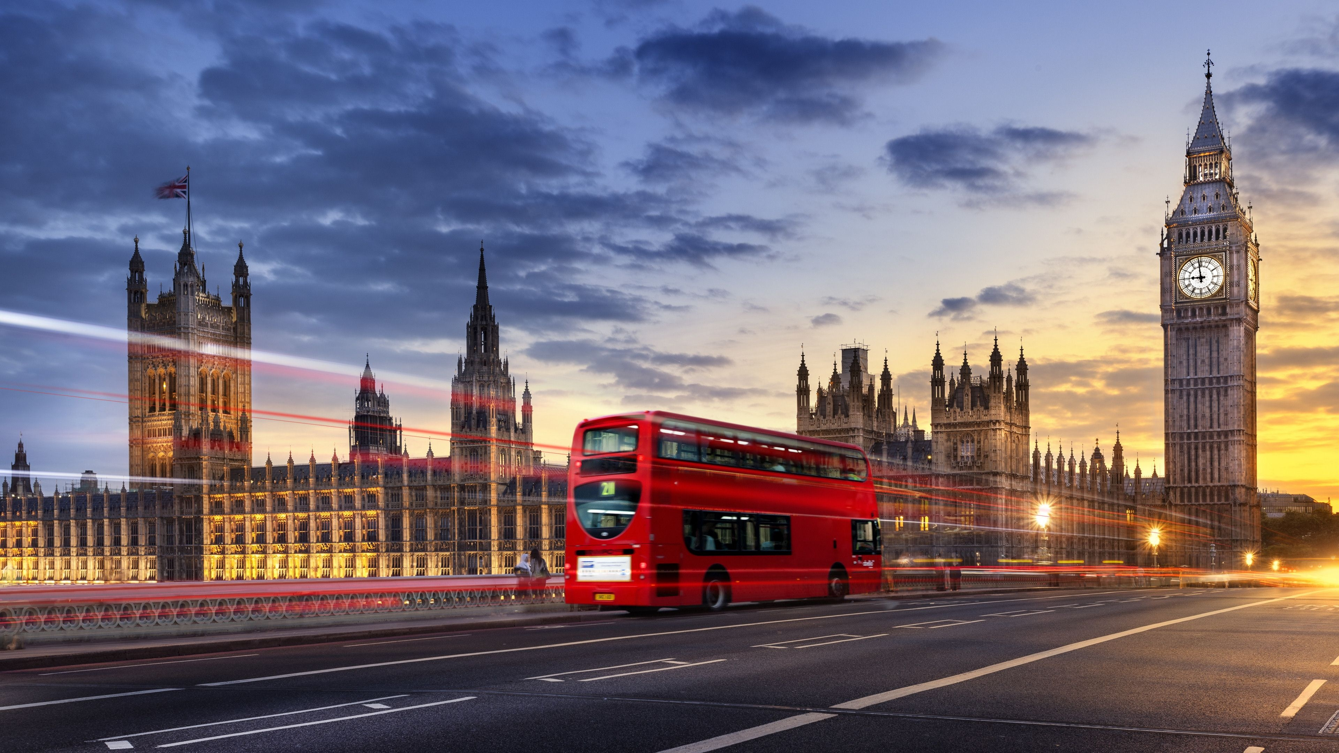
LONDON
Inhalt:
Allgemein
Geschichte
Die Regierung
Besonderheiten
Sehenswürdigkeiten
Meine Tipps
Mein Bezug
Matthias Bäumler, Klasse 6e

Slide 2
INHALT
  STECKBRIEF
  GESCHICHTE
  REGIERUNG
  TYPISCH LONDON
  SEHENSWÜRDIGKEITEN
  TIPPS

Slide 3
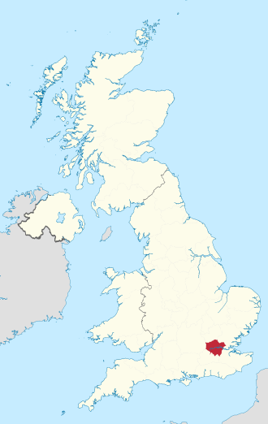
Regierung
Typisch London
Sehenswürdigkeiten
Tipps
Geschichte
Steckbrief
  Hauptstadt von: Großbritannien
  Lage: Südosten Englands
  Fluss: Themse
  Einwohner: ca. 9 Millionen
  Fläche: 1572 km²
  Bezirke: 33

Slide 4

Regierung
Typisch London
Sehenswürdigkeiten
Tipps
Geschichte
Steckbrief
  gegründet: ca. 50 n. Chr. von den Römern „Londinium“
  Wichtige Ereignisse: 1348 + 1665 Pest
  1666 großer Brand → viele Häuser zerstört
  seit 19. Jhd.: Millionenstadt + wichtiges Handelszentrum
  Großbritannien EU-Mitglied: 01.01.1973 -01.02.2020
Notes:
d.h. London ist ca. 2000 Jahre alt
British Exit

Slide 5
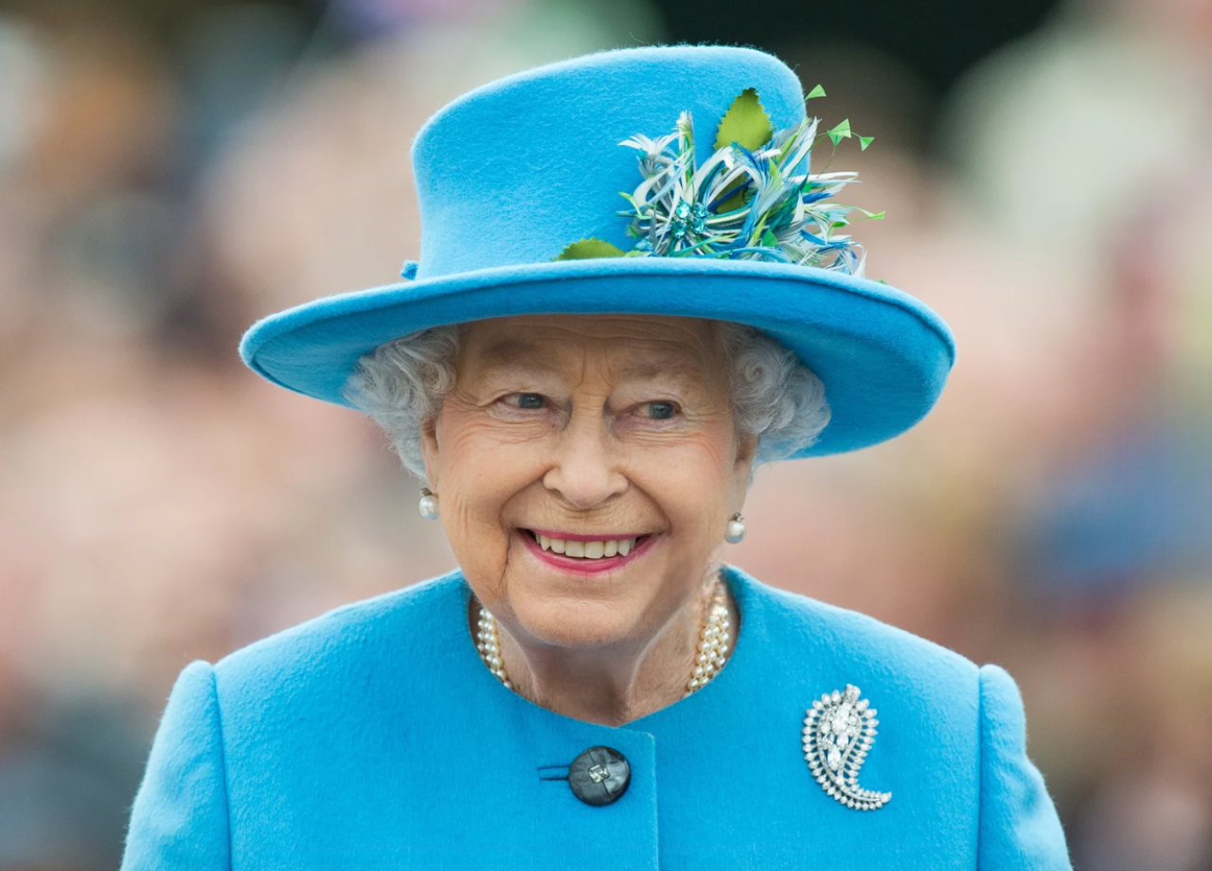
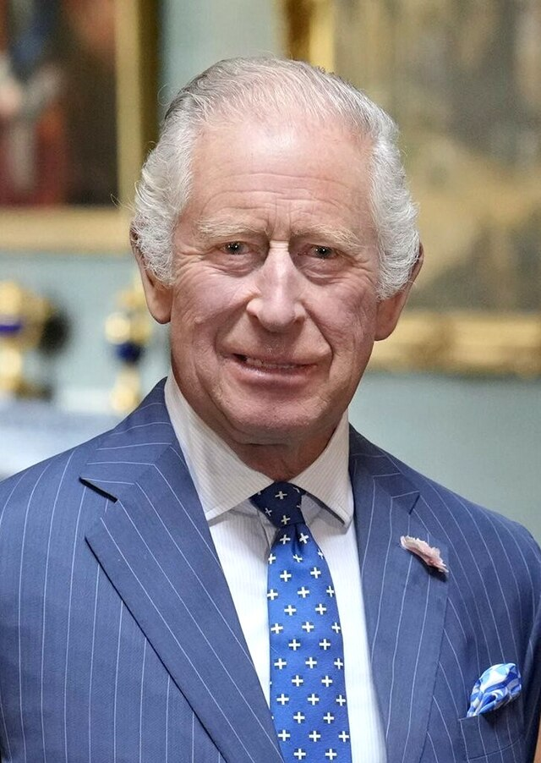
Regierung
Typisch London
Sehenswürdigkeiten
Tipps
Geschichte
Steckbrief
  Regierungssitz von Großbritannien: London
  Staats-/Regierungsform: konstitutionelle Monarchie
  Land wird regiert durch: das Parlament
  (Gesetze benötigen Zustimmung vom Staatsoberhaupt)
  Offizielles Staatsoberhaupt: Queen / King
Queen Elisabeth II. (1952 – 2022)
King Charles III. (seit 08.09.2022)
Notes:
King offizielles Staatsoberhaupt und Vertretung für das Vereinigte Königreich bei besonderen Anlässen
Die Königsfamilie:
Die Königsfamilie lebt im Buckingham Palace, einem riesigen Palast mit 775 Räumen
Die Queen war bis 2022 das Staatsoberhaupt – Queen Elizabeth II. regierte über 70 Jahre.
Nach ihrem Tod wurde ihr Sohn Charles III. der neue König

Slide 6
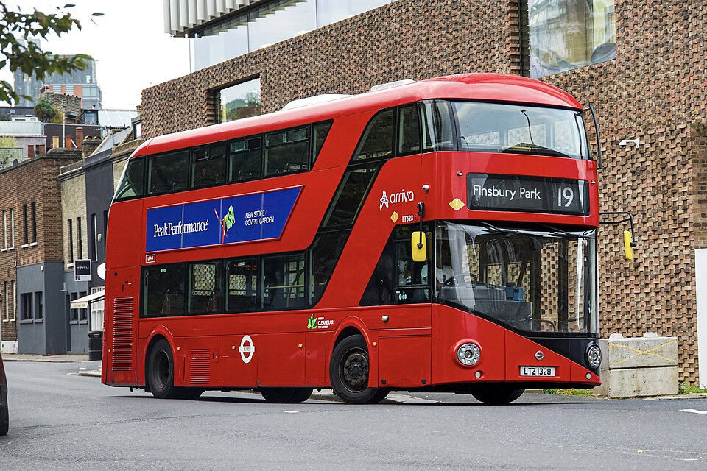
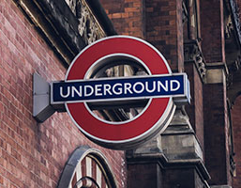
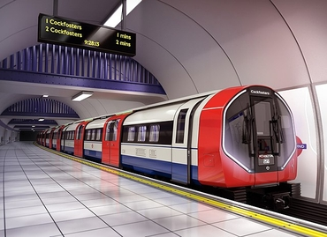
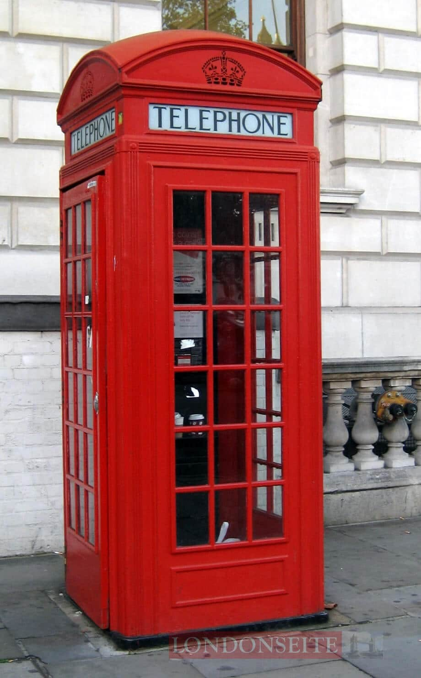
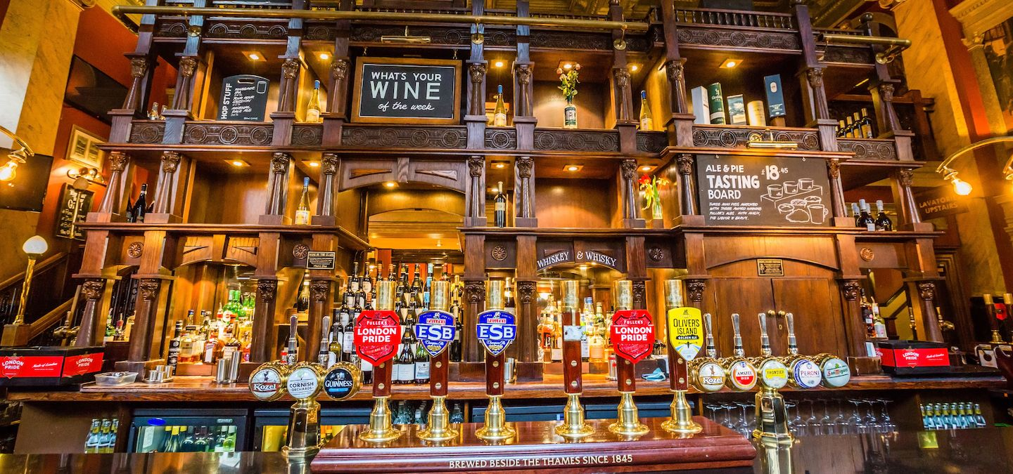
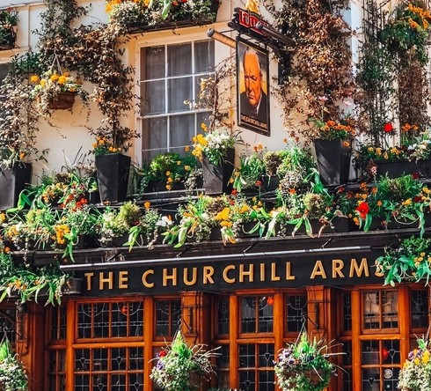
Regierung
Typisch London
Sehenswürdigkeiten
Tipps
Geschichte
Steckbrief
  rote Doppeldeckerbusse
  Underground: älteste U-Bahn der Welt
  Telefonzelle
  Pubs: traditionelle Kneipen
  )
Notes:
Die erste Fahrt des ersten roten Doppeldeckerbusses 1956
Die London Underground ist mit mehr als 160 Jahren die älteste U-Bahn der Welt und besitzt nach der Metro Moskau die zweitgrößte Netzlänge europäischer U-Bahnen.
Rote Telefonzelle gibt es seit 1924
Hauptunterschied von Pubs und Bars liegt im Ambiente und Angebot
- Pubs bieten eine gemütliche, entspannte Atmosphäre und richten sich oft an Einheimische, während Bars sich auf ein moderneres, trendigeres Publikum mit einer lebhafteren Atmosphäre konzentrieren.
Getränke : In Pubs dreht sich alles um Bier, während Bars sich oft auf Cocktails und Spirituosen konzentrieren.
Essen : Pub-Essen ist eher herzhaft und traditionell, während Bars oft leichtere, modernere Gerichte anbieten.

Slide 7
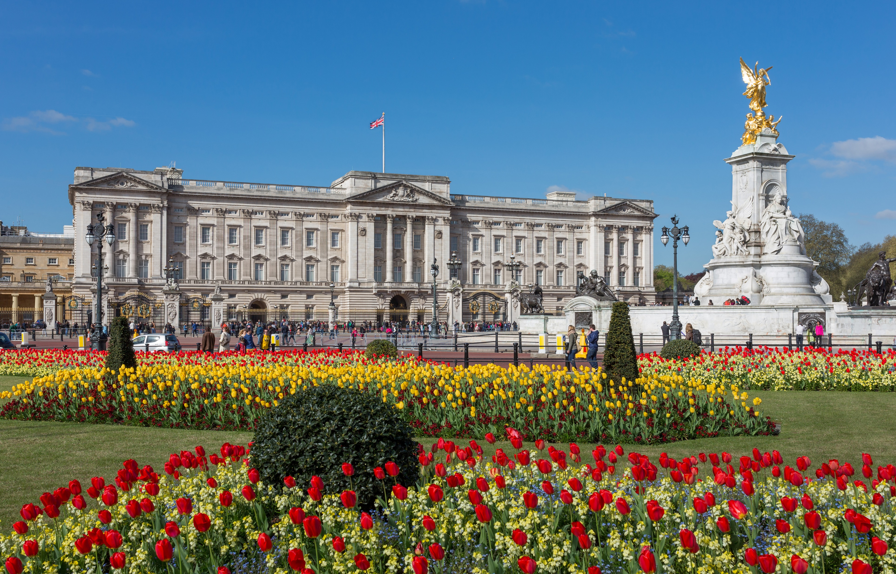
Regierung
Typisch London
Sehenswürdigkeiten
Tipps
Geschichte
Steckbrief
Buckingham Palace
(offizielle Residenz des britischen Monarchen)
Notes:
Der Buckingham Palace wurde 1705 erbaut und ist damit mehr als 320 Jahre alt. Warum ist der Buckingham Palace berühmt? Der Buckingham Palace ist eine der Hauptresidenzen der britischen Monarchie.

Slide 8
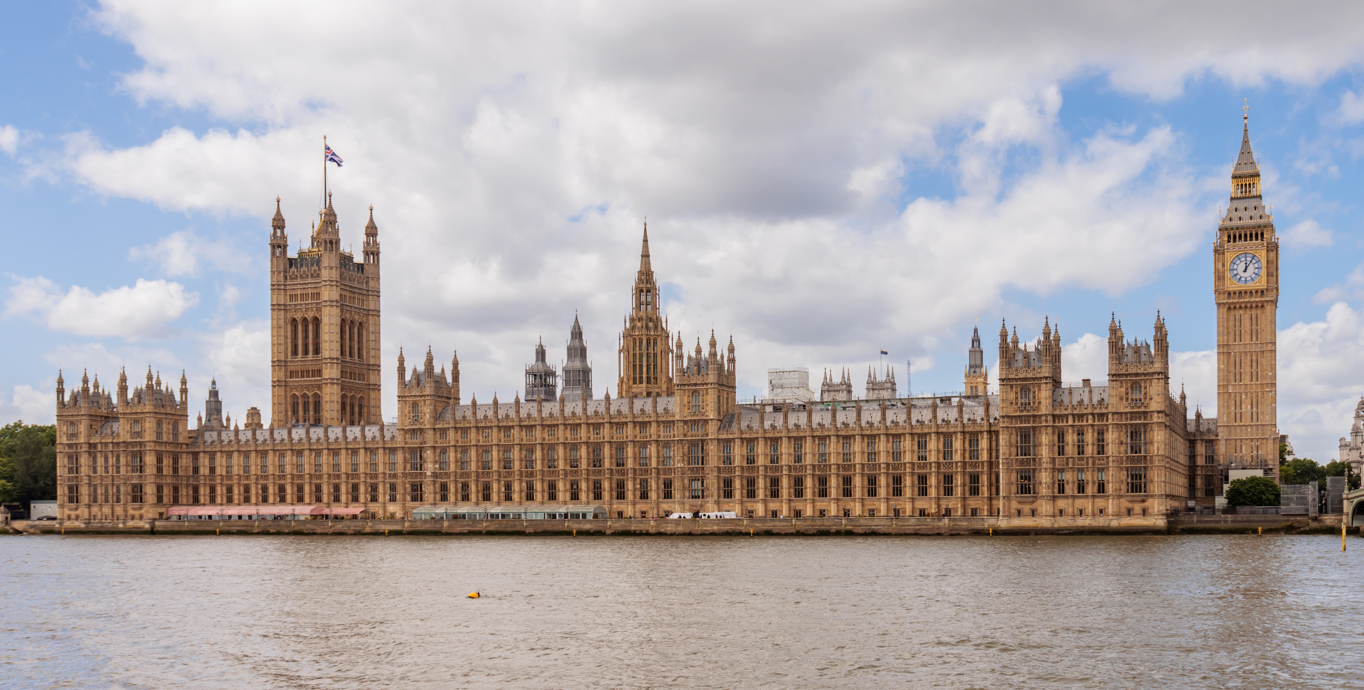
Regierung
Typisch London
Sehenswürdigkeiten
Tipps
Geschichte
Steckbrief
Big Ben
(Glockenturm - Teil des Palace of Westminster)
Notes:
Big Ben / Glockentrum – gehört zum Palace of Westminster (Parlamentsitz)
bezeichnet die mit 13,5 t Gewicht schwerste der fünf Glocken des berühmten Uhrturms am Palace of Westminster in London.
Also nach Glocke benannt
englisch Kurzform für „großer Benjamin

Slide 9
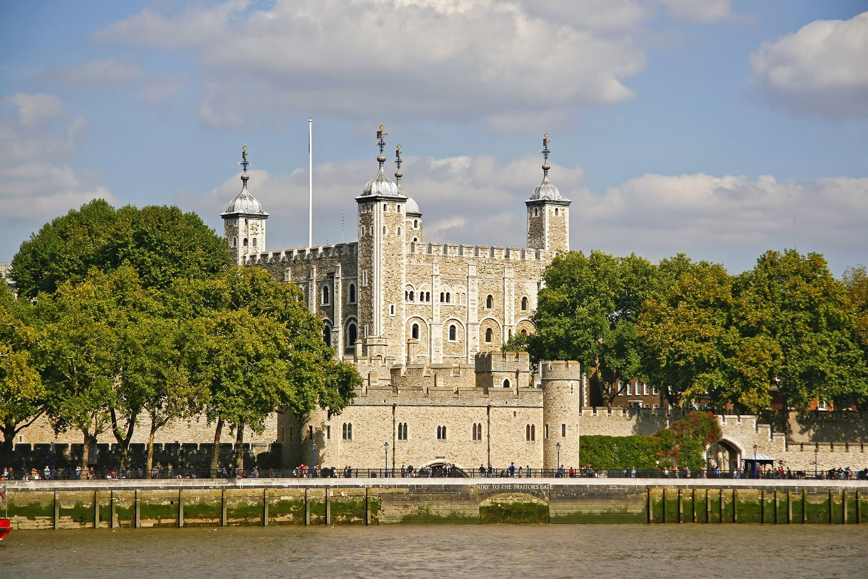
Regierung
Typisch London
Sehenswürdigkeiten
Tipps
Geschichte
Steckbrief
Tower of London
Notes:
Frühere Festung und ein Gefängnis
Der Tower beherbergt die britischen Kronjuwelen

Slide 10
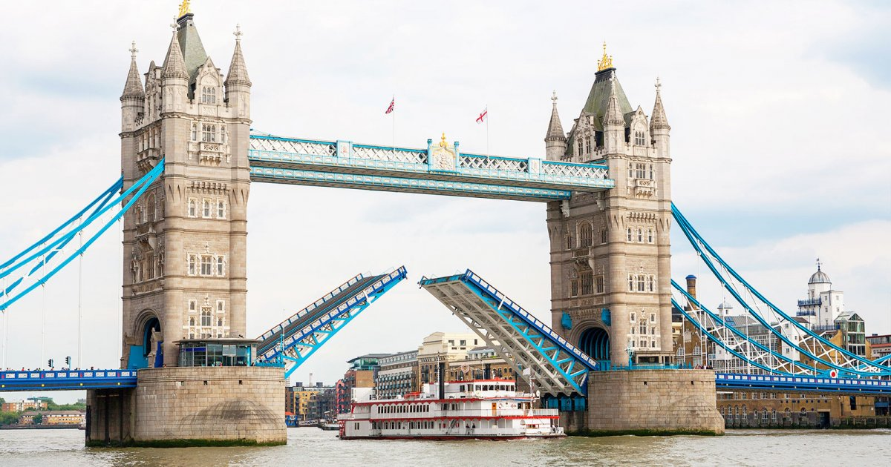
Regierung
Typisch London
Sehenswürdigkeiten
Tipps
Geschichte
Steckbrief
Tower Bridge
Notes:
Die Tower Bridge ist eine Straßenbrücke über den Fluss Themse in London und benannt nach dem nahen Tower of London. Sie wurde 1894 eröffnet

Slide 11
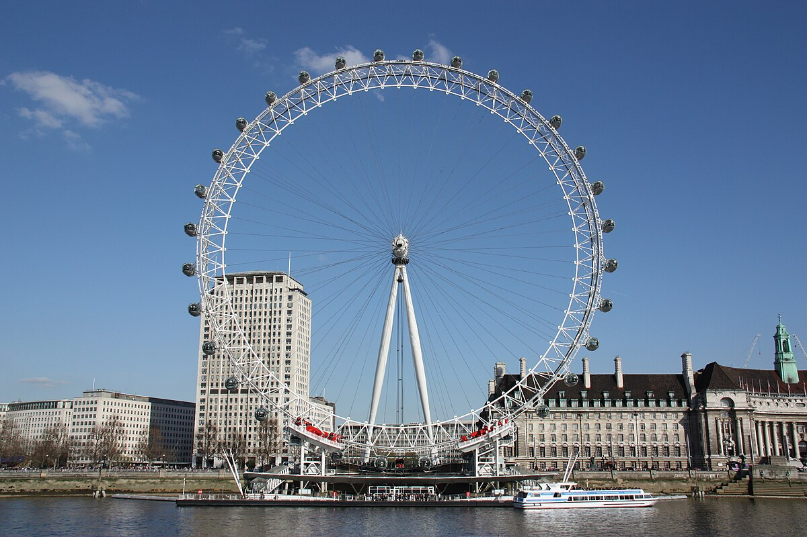
Regierung
Typisch London
Sehenswürdigkeiten
Tipps
Geschichte
Steckbrief
London Eye (Riesenrad)
Notes:
Das London Eye (englisch „Auge von London“), auch bekannt unter der Bezeichnung Millennium Wheel, ist mit einer Höhe von 135 Metern seit 2022 das zweithöchste Riesenrad Europas.

Slide 12
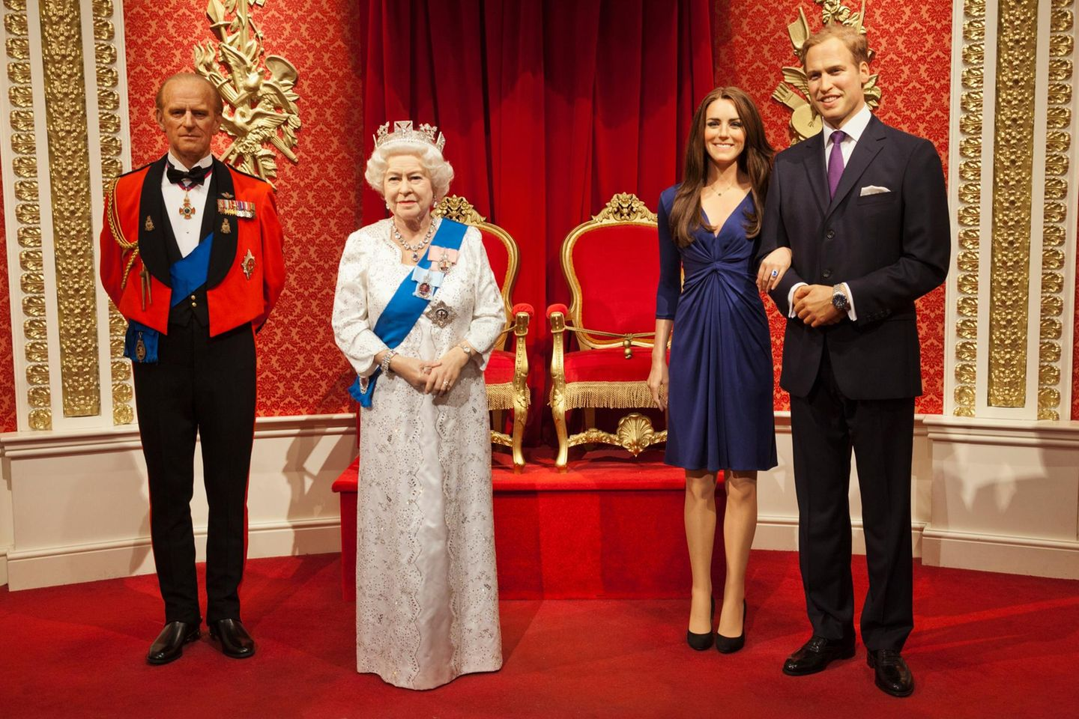
Regierung
Typisch London
Sehenswürdigkeiten
Tipps
Geschichte
Steckbrief
Madame Tussauds (Wachsfigurenkabinett)
Notes:
Marie Tussauds erschuf Wachsfiguren und hatte erst eine Wanderausstellung in Großbritannien und Irland
1835 gründete sie dann in London das erste Madame Russauds Museum
Fun Fankt es befindet sich in der Baker Street. – Sherlock Holmes

Slide 13
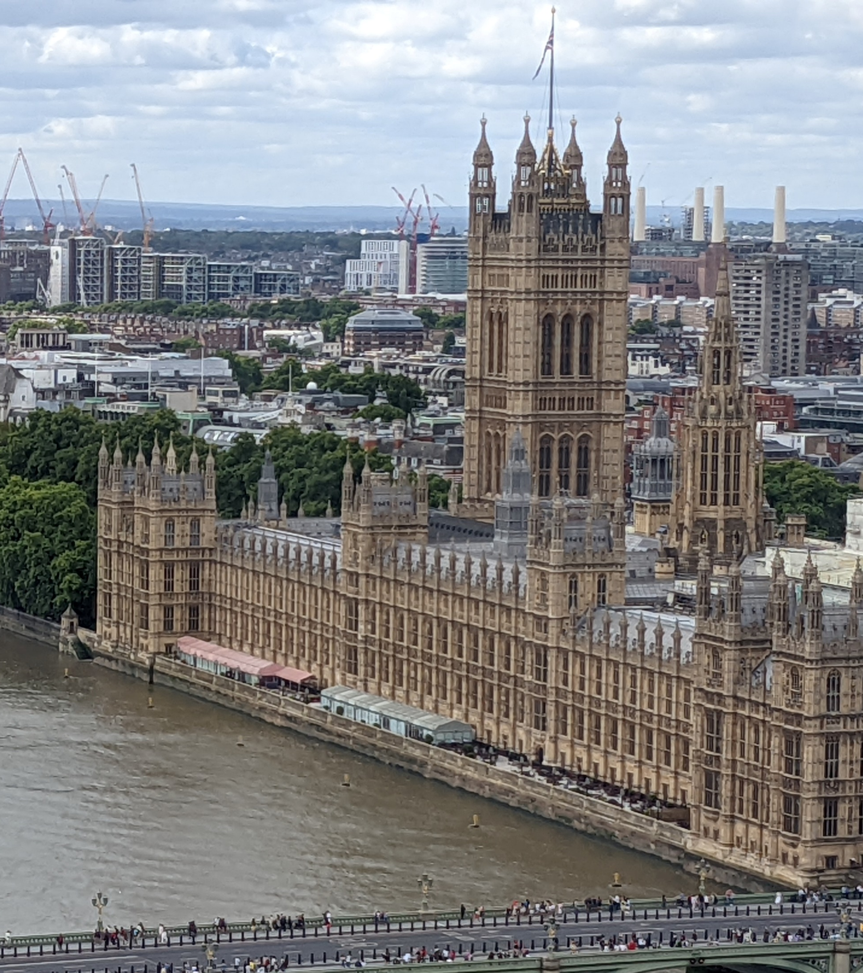
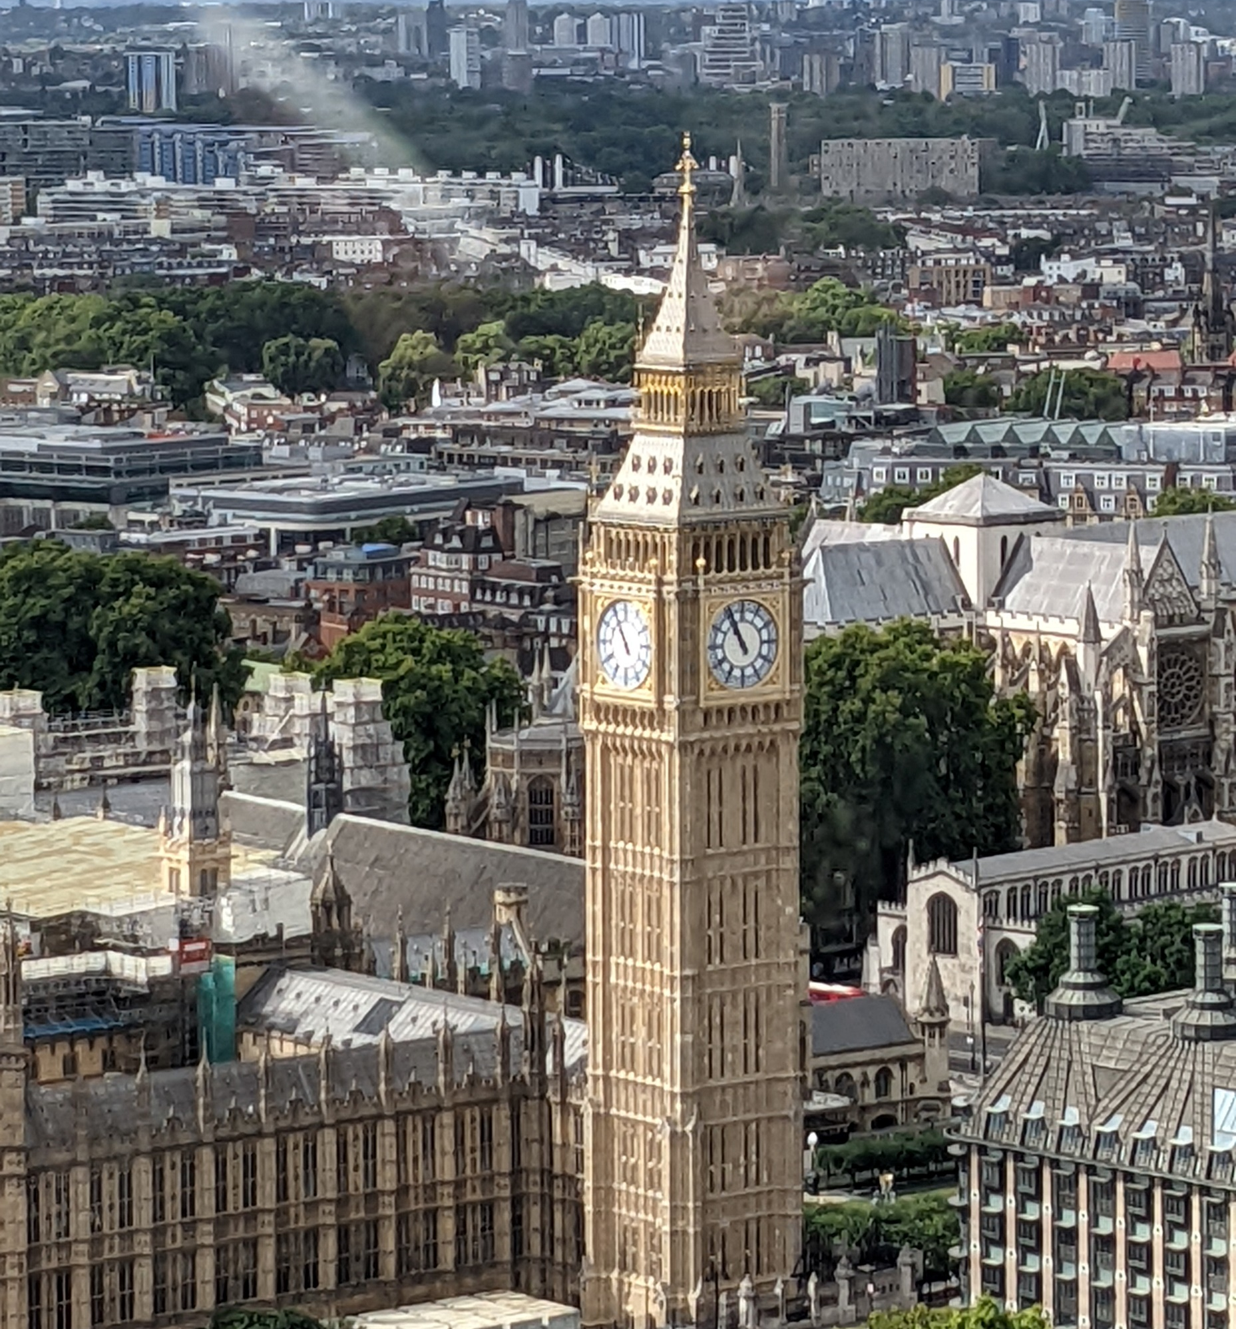
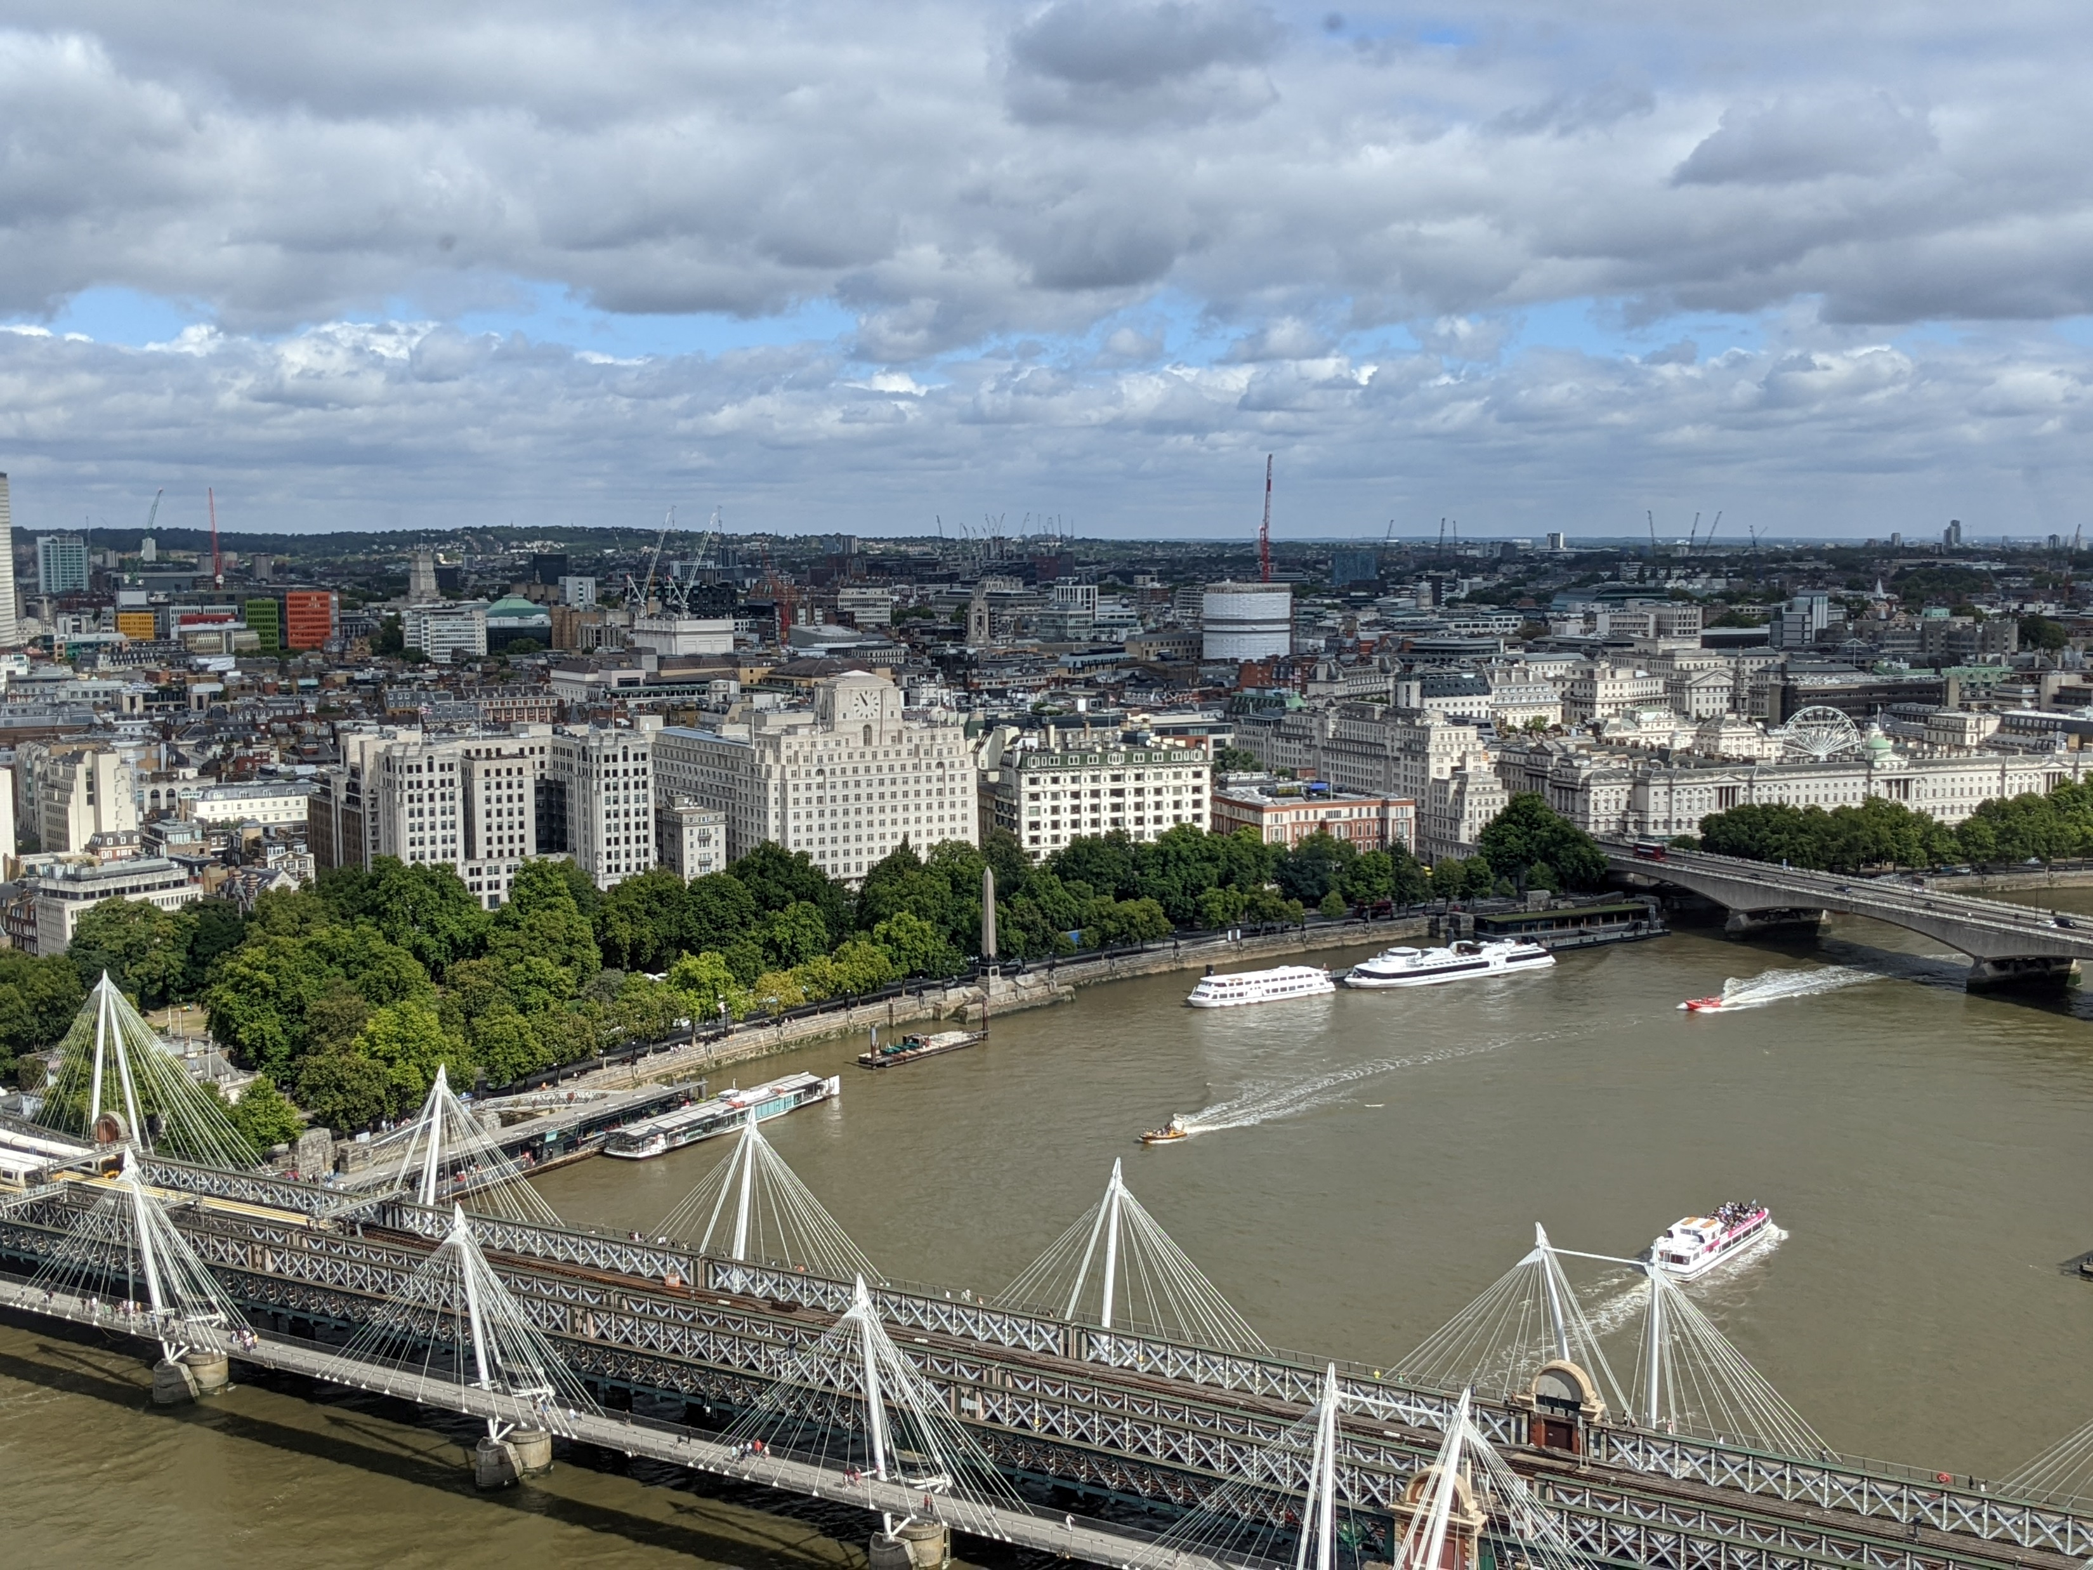
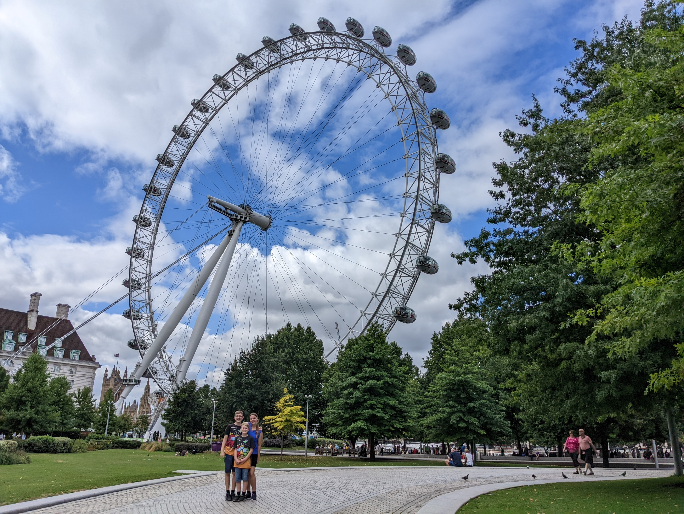
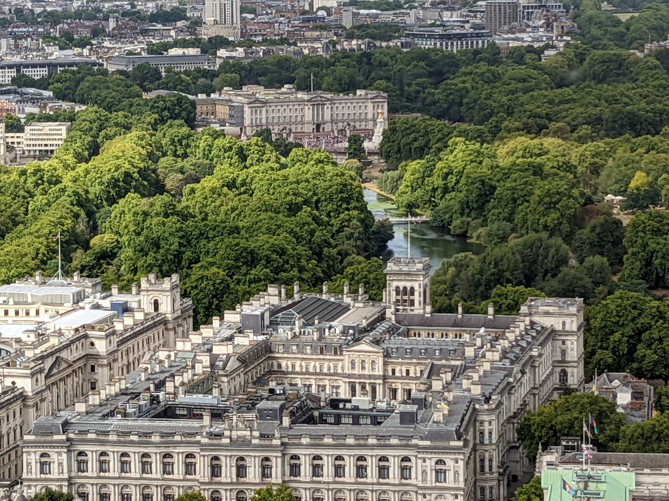
Regierung
Typisch London
Sehenswürdigkeiten
Tipps
Geschichte
Steckbrief
Notes:
Meine persönlichen Tipp / Erfahrungen:
Wer keine Höhenangst hat, sollte unbedingt mit dem London Eye fahren. Eine tolle Aussicht über die Stadt. Man sieht Westminster Abbey mit dem Big Ben und sogar den Buckingham Palace

Slide 14
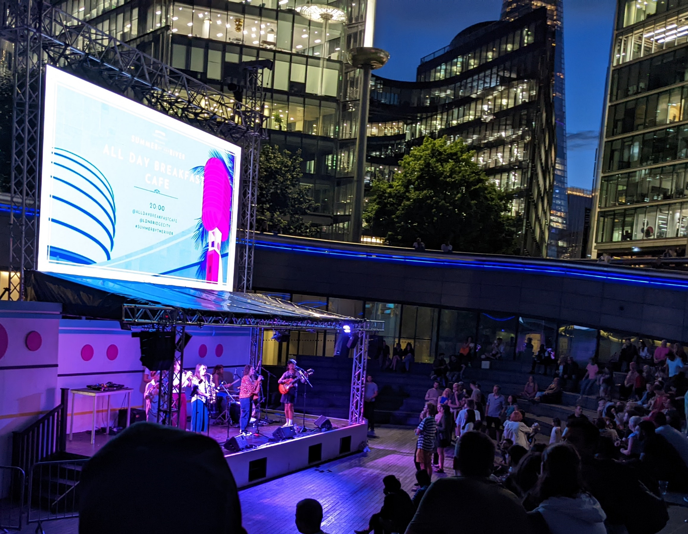
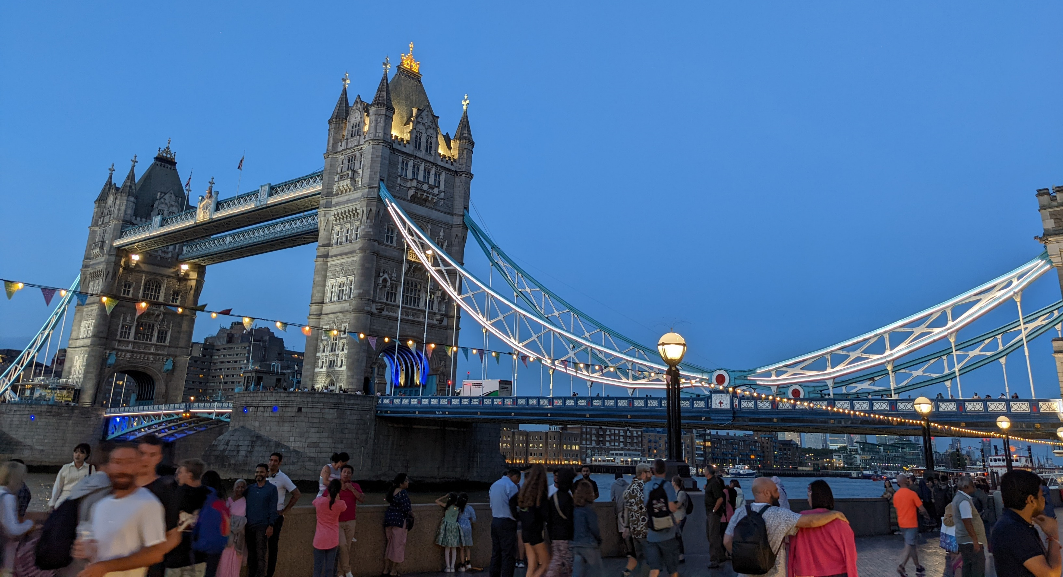
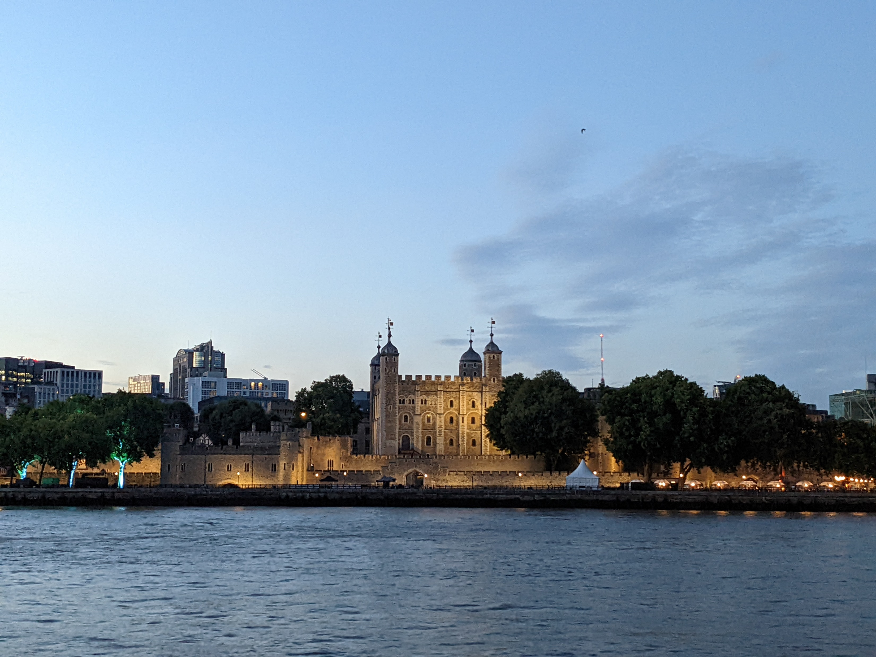
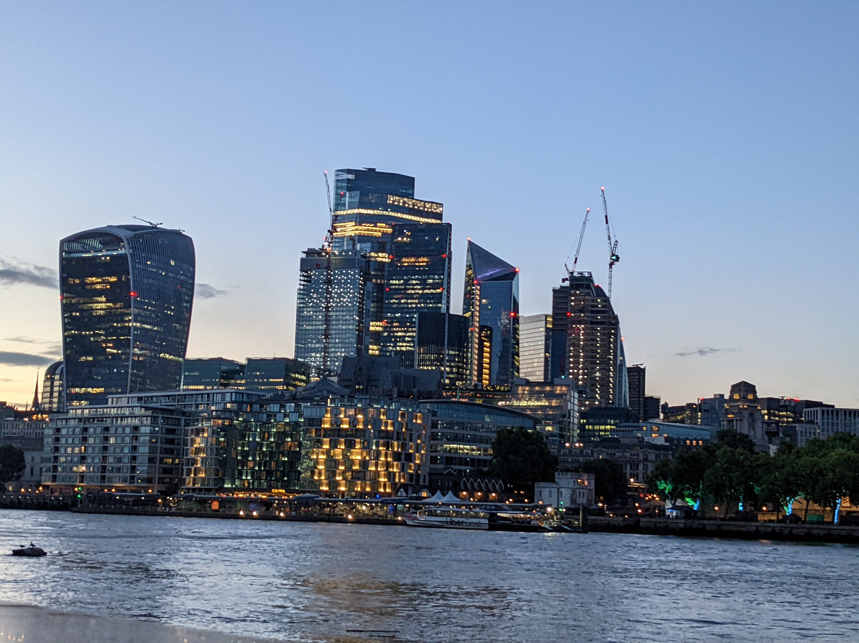
Regierung
Typisch London
Sehenswürdigkeiten
Tipps
Geschichte
Steckbrief
Notes:
Besucht die Queen´s Walk, die Promenade entlang der Themse. Sie beginnt bei der Towe Bridge.
Gerne auch am Abend, bei schönem Wetter ist hier viel los, eine tolle Stimmung, kann was trinken, sieht die beleuchtete Stadt.
Als wir da waren, hat sogar eine Band auf einer Bühne gespielt und eventuell sieht man sogar wie sich die Tower Bridge öffnet.

Slide 15
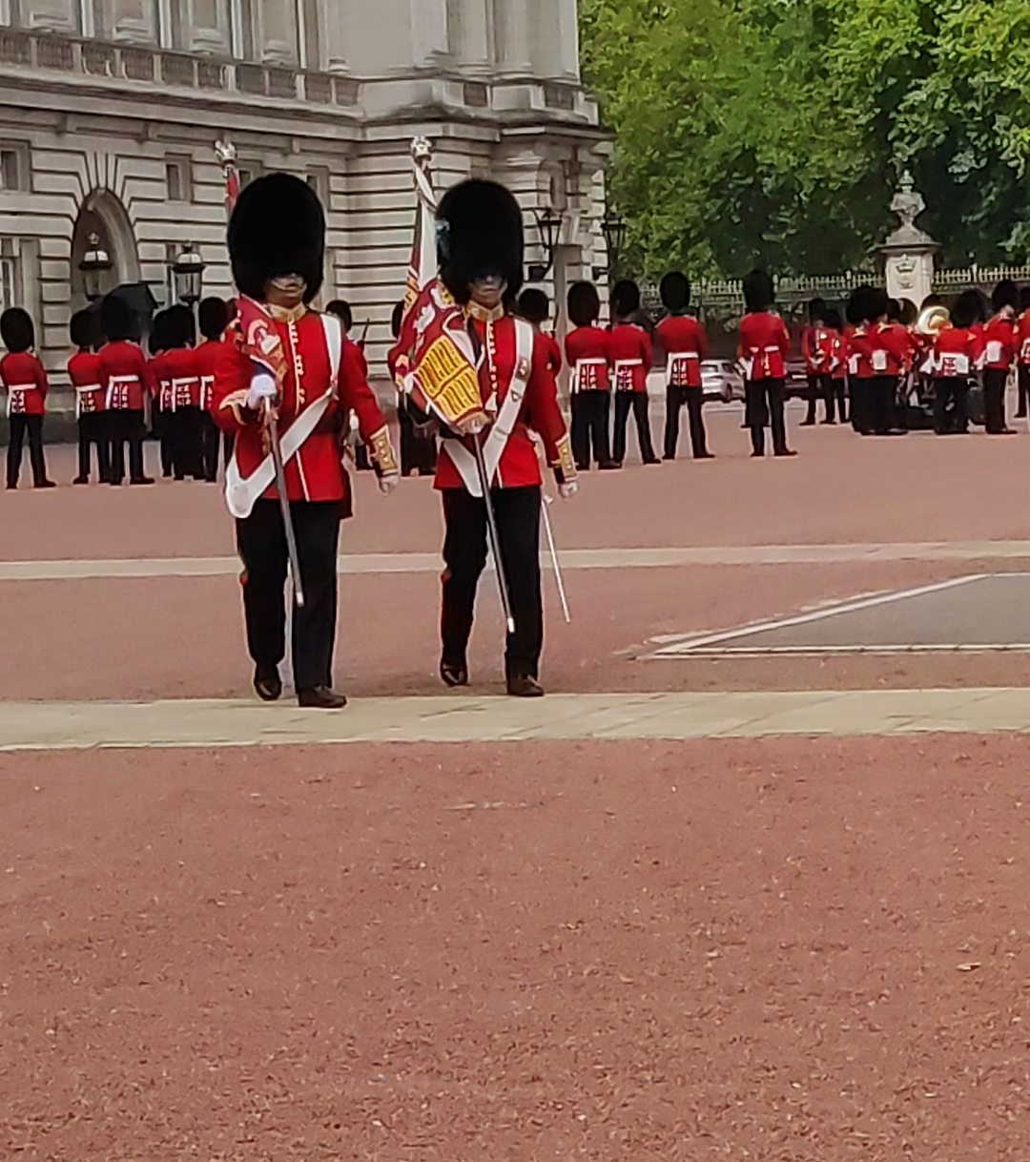
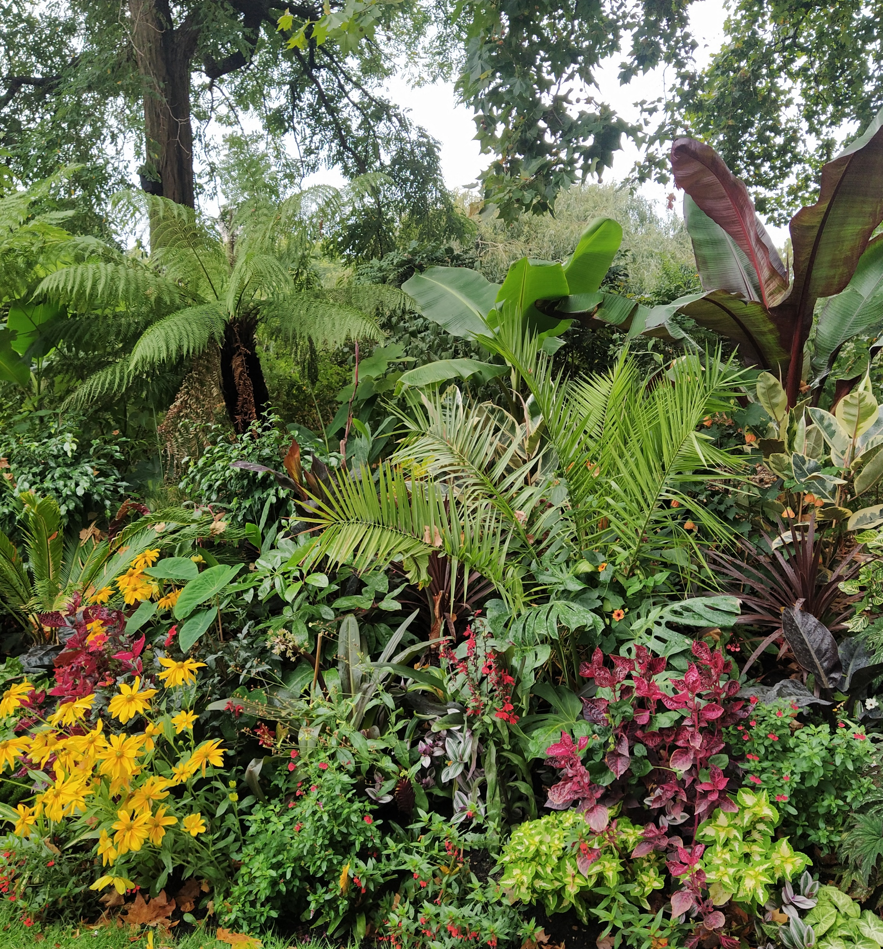
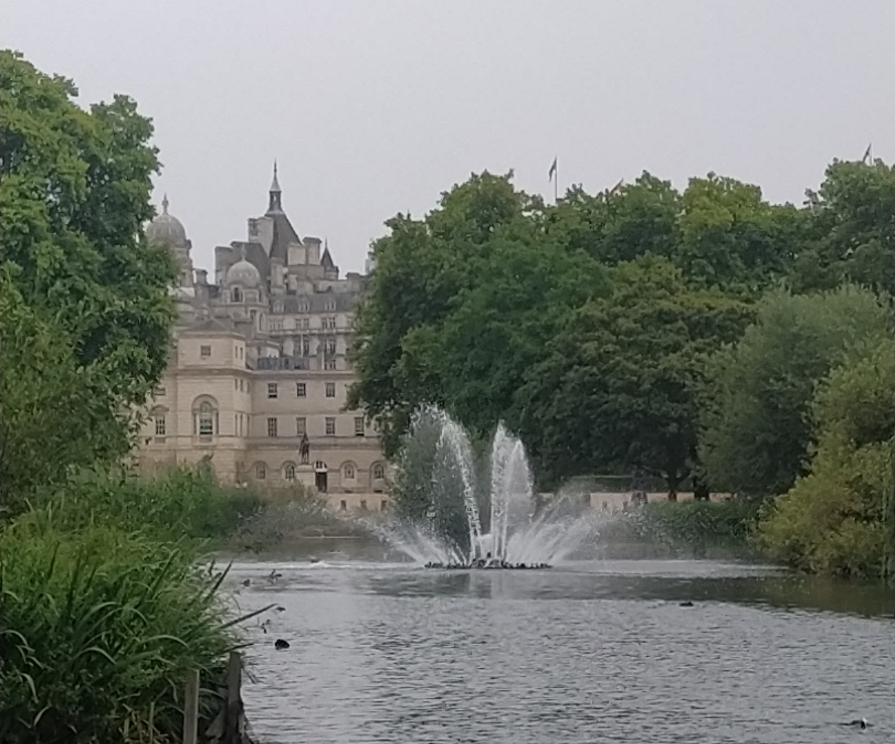
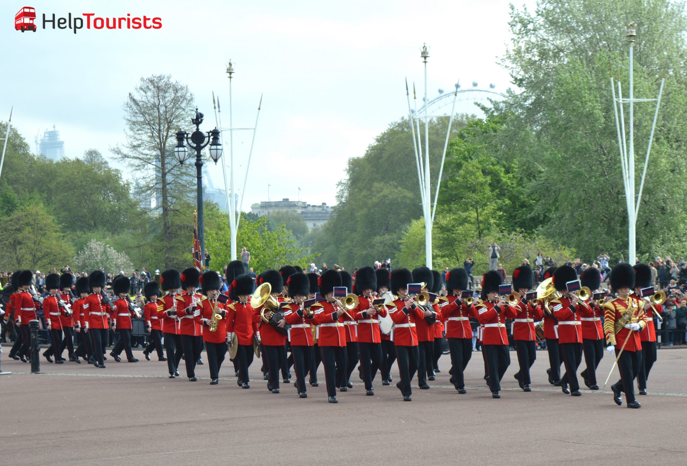
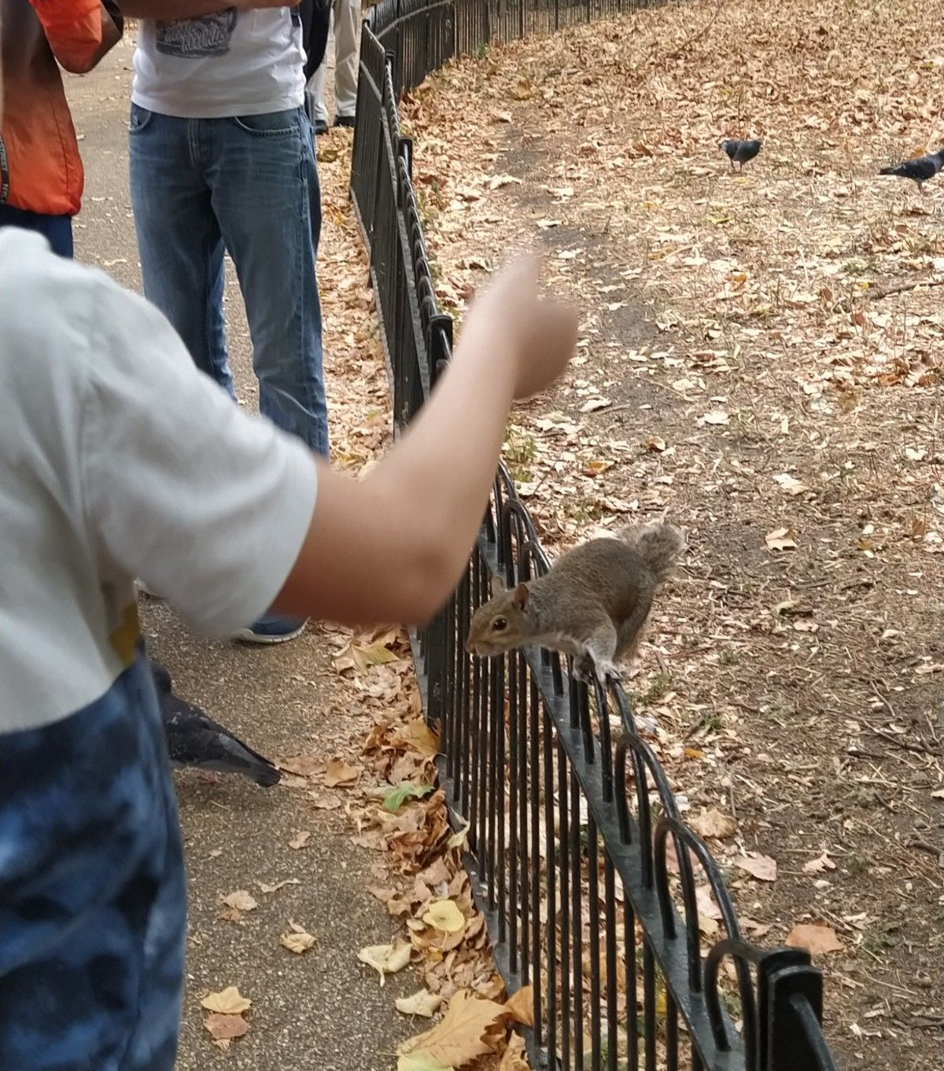
Regierung
Typisch London
Sehenswürdigkeiten
Tipps
Geschichte
Steckbrief
Notes:
Seht euch auch den berühmten Wachwechsel an.
Mein Tipp, seit eine Stunde vorher da, um einen guten Platz zu haben.
Und spaziert danach noch im St. James Park. Hier kann man sogar die Eichhörnchen füttern.

Slide 16
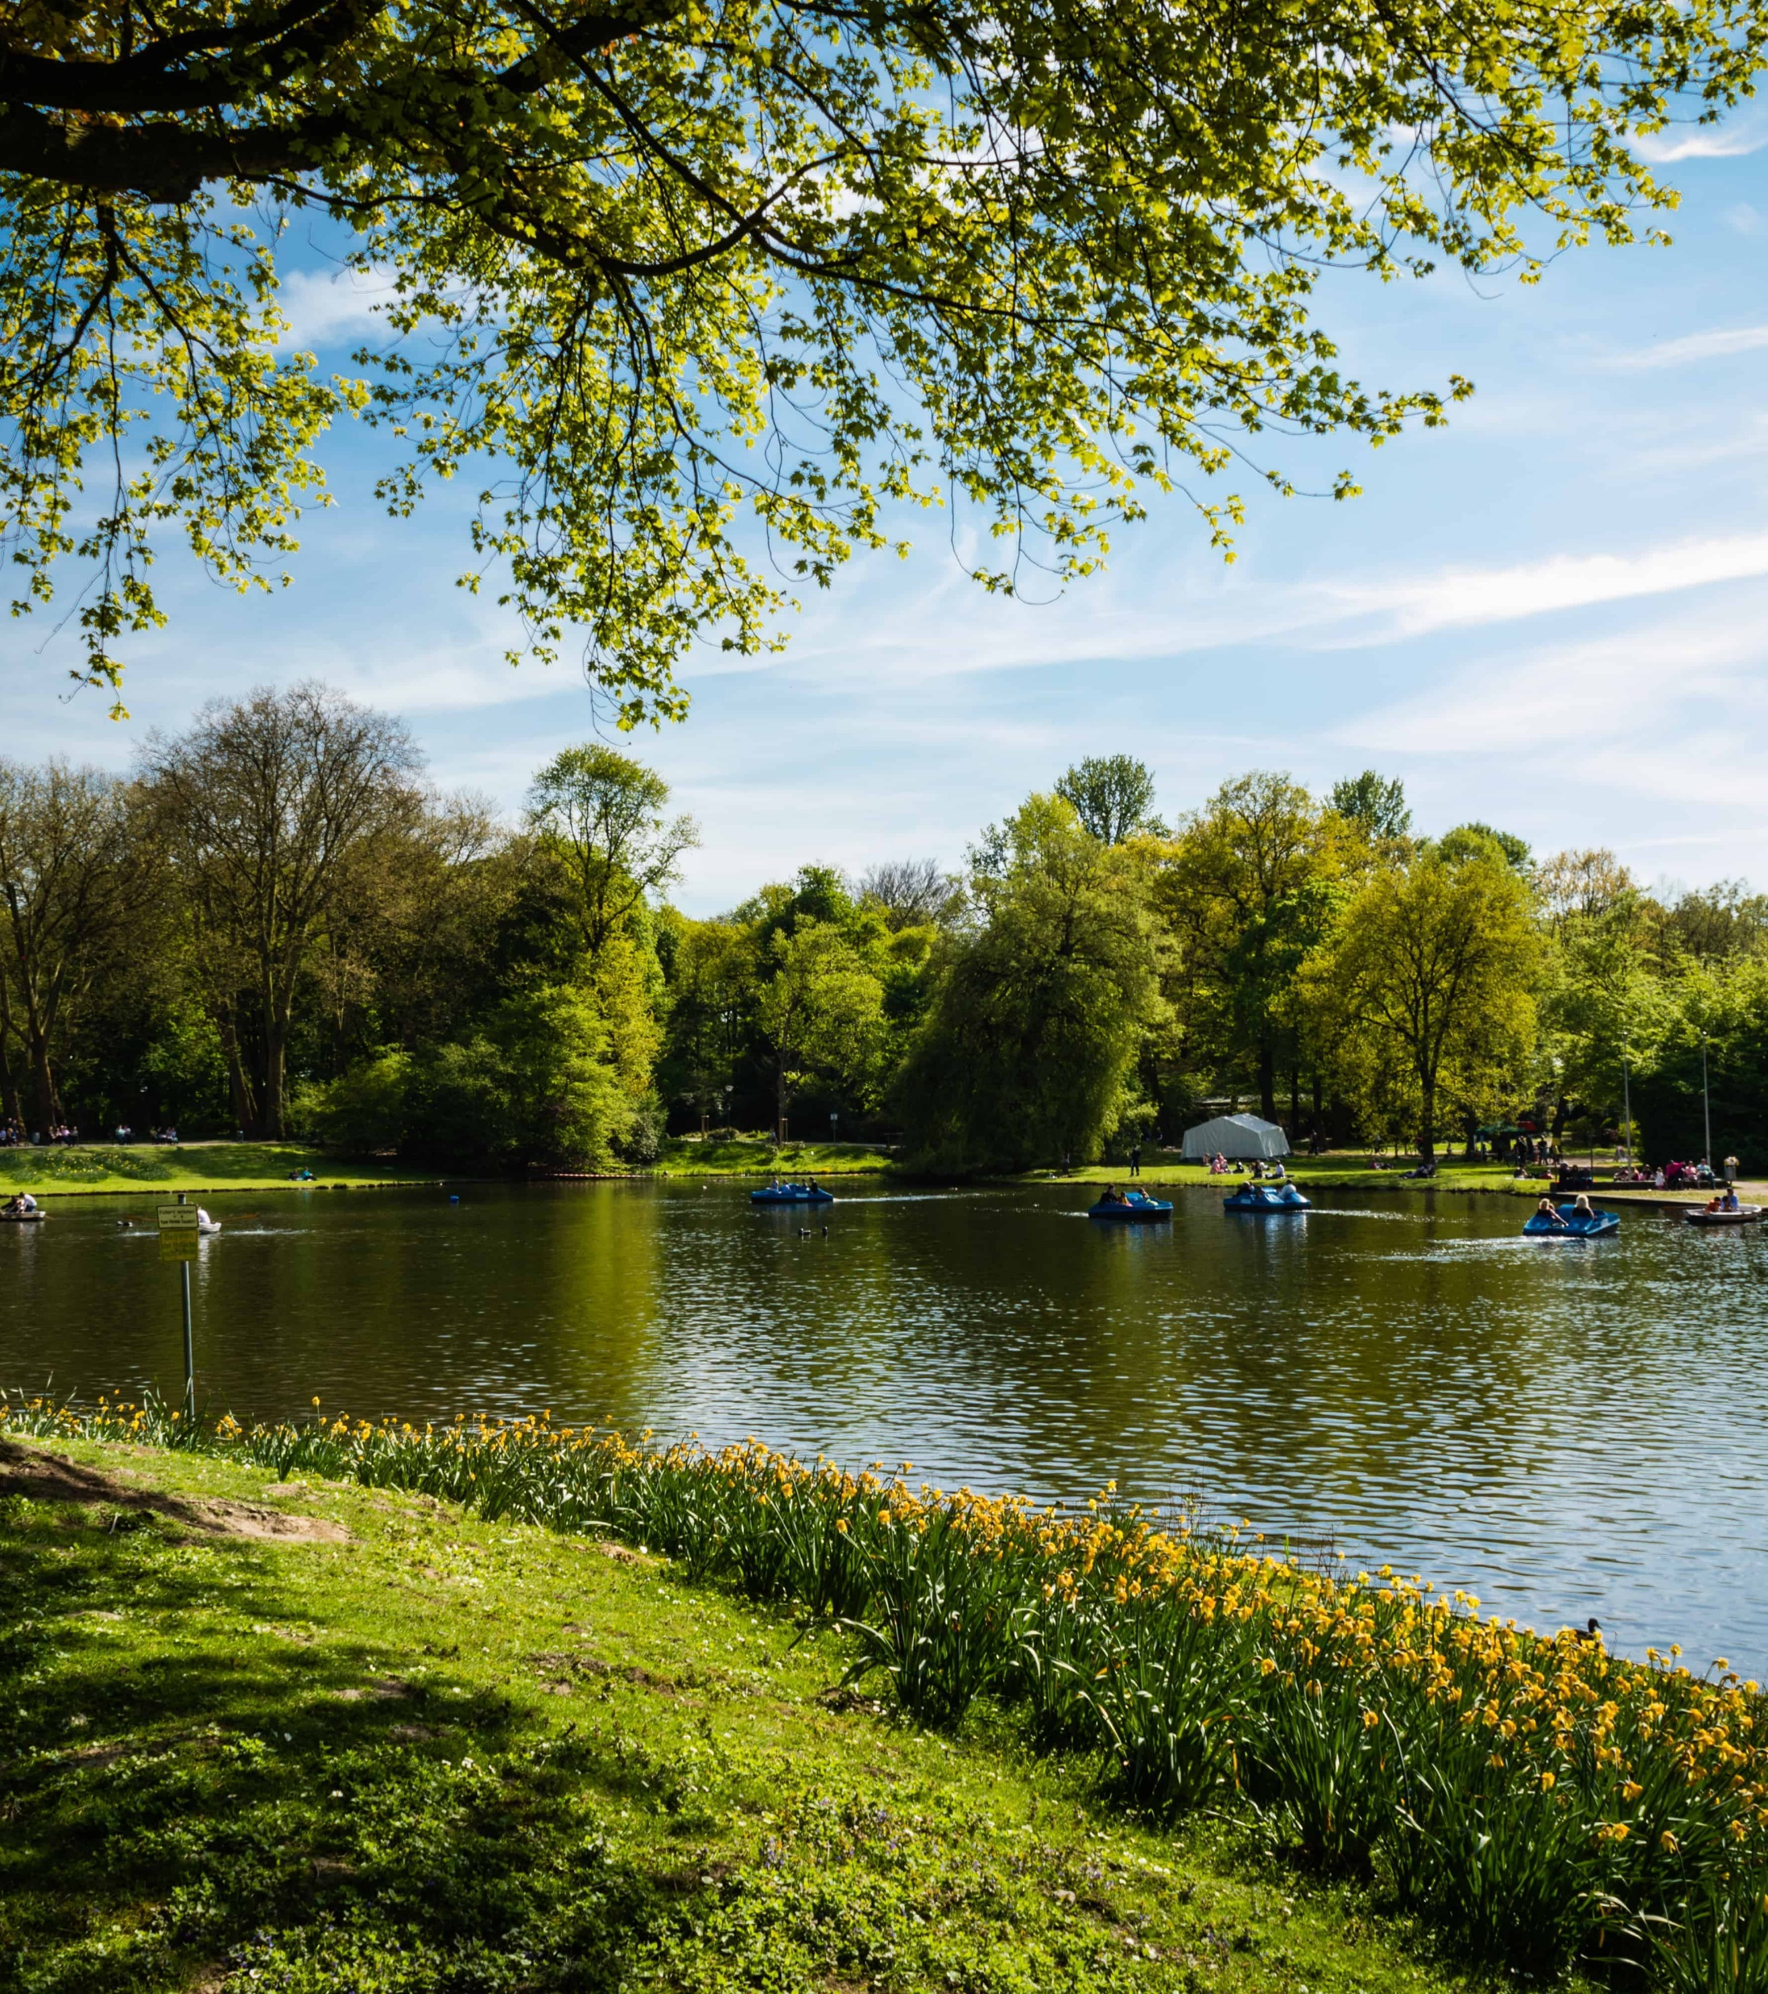
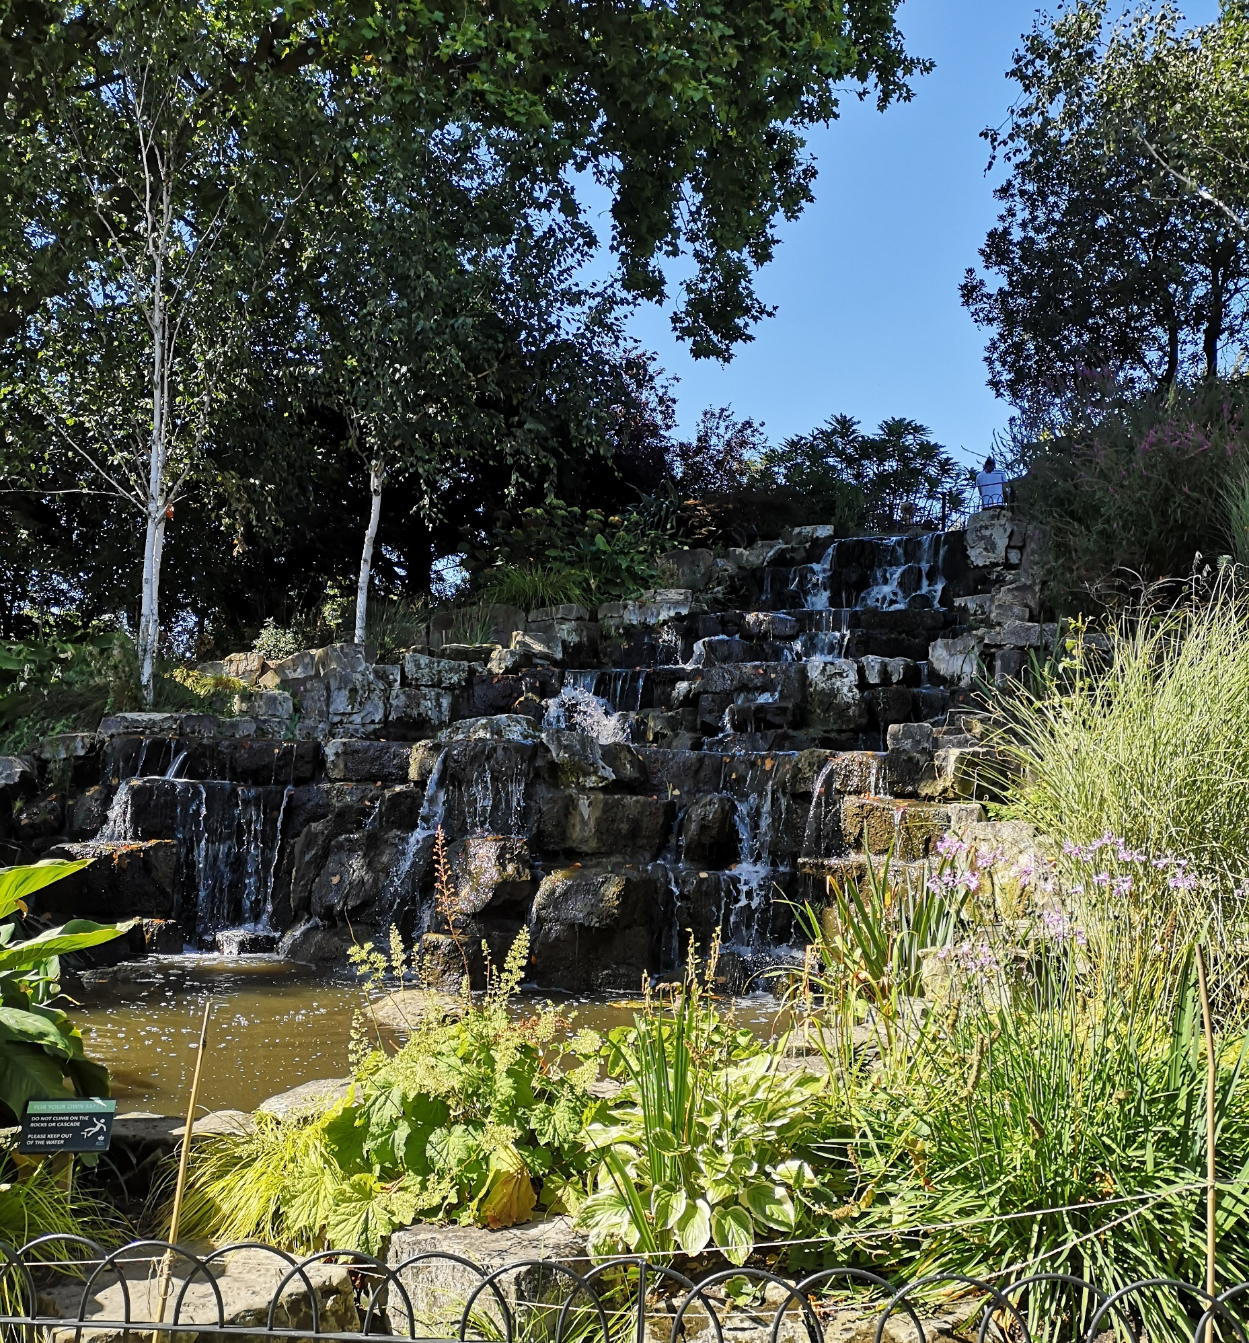
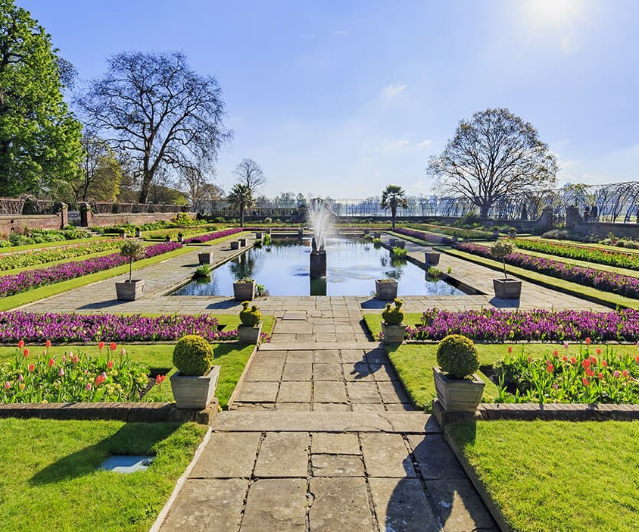
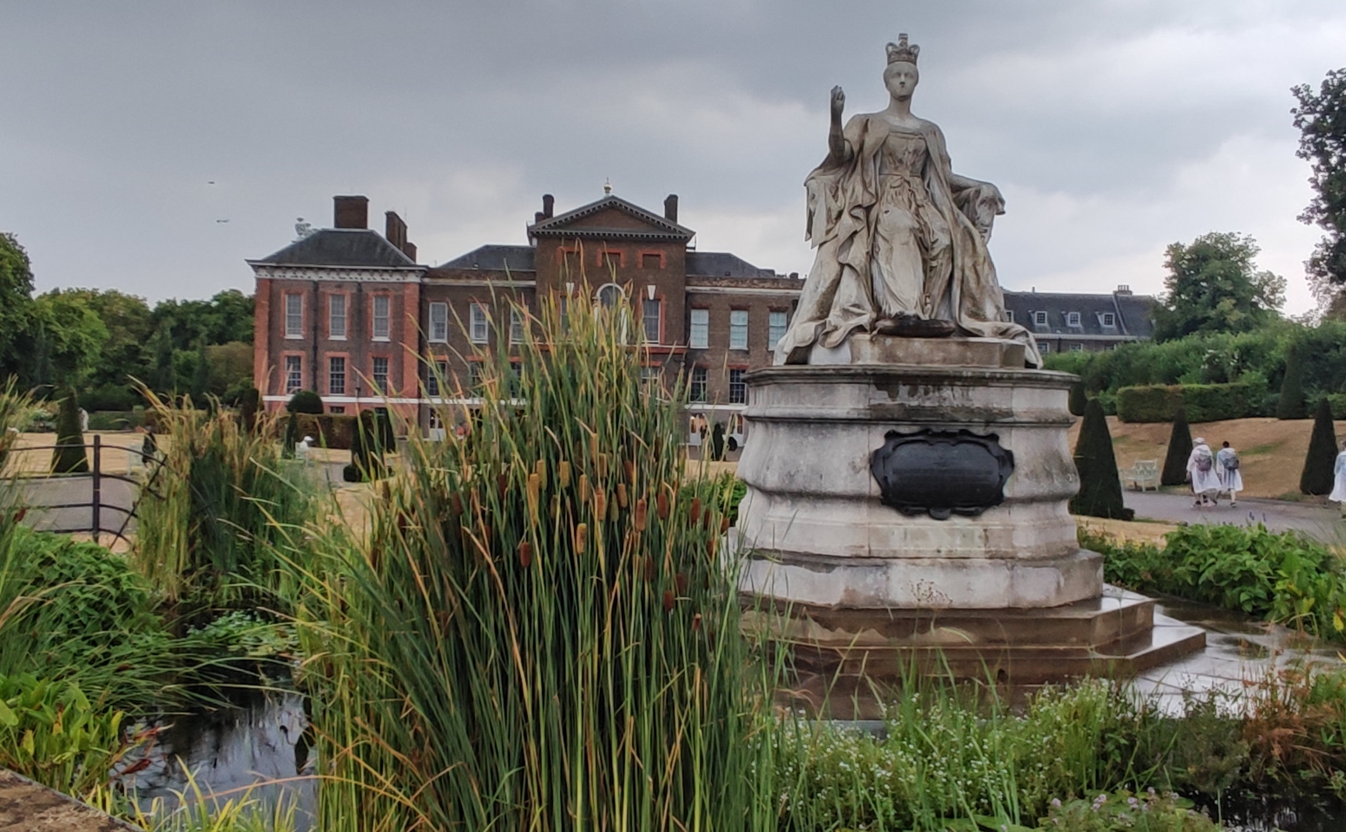
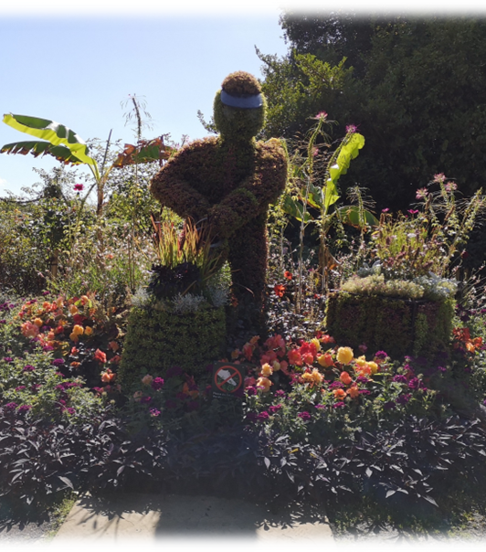
Regierung
Typisch London
Sehenswürdigkeiten
Tipps
Geschichte
Steckbrief
Notes:
Die tollen Parks in London sind auch einen Besuch wert.
Ich fand vorallem den Kensington Garden und Hyde Park sehr schön.
Der Hyde Park ist echt riesig und ca. 1,4 km² groß. Zusammen mit dem Kensingtn Garden ist er 2,5 km² groß und somit größer als der Stadtstaat Monaco.

Slide 17
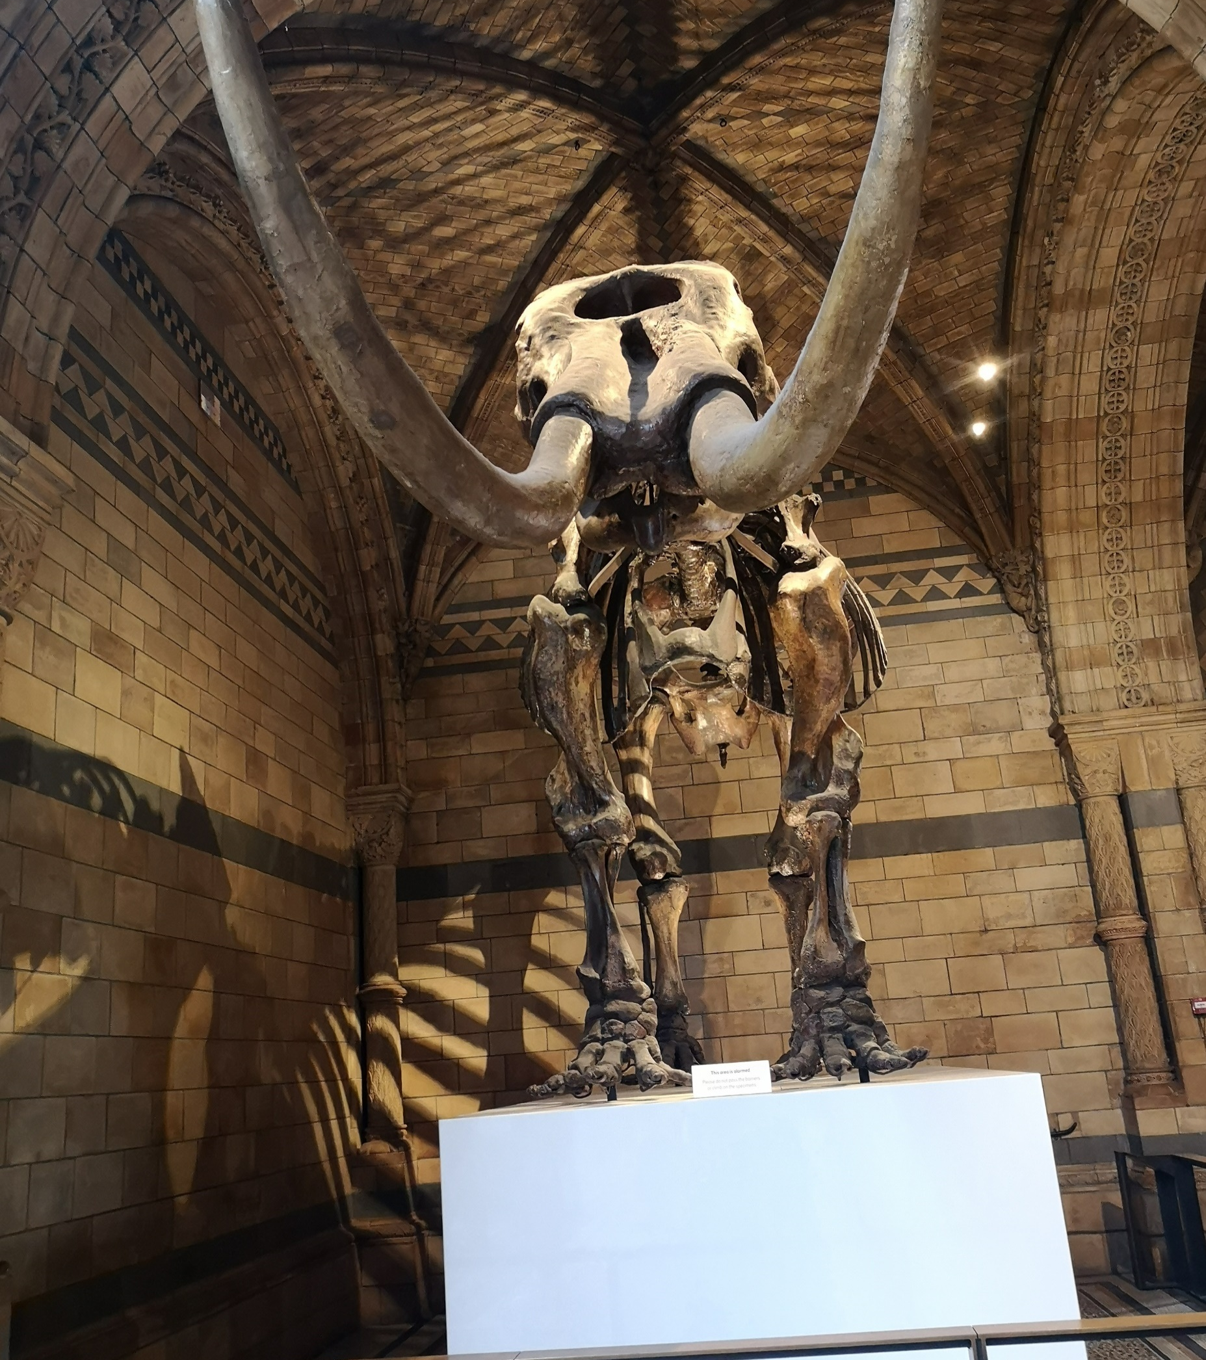
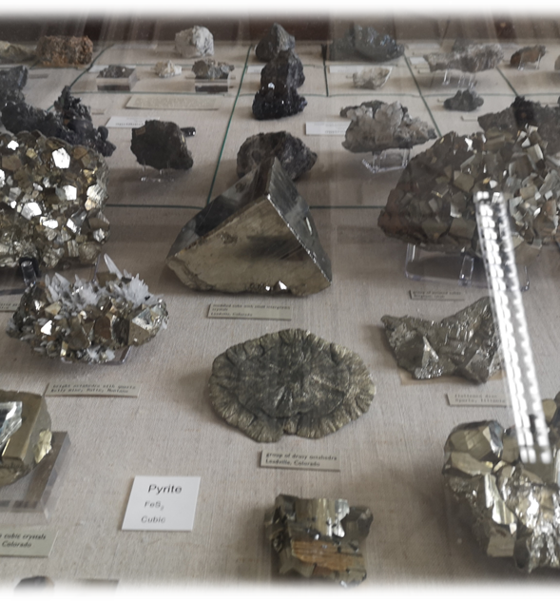
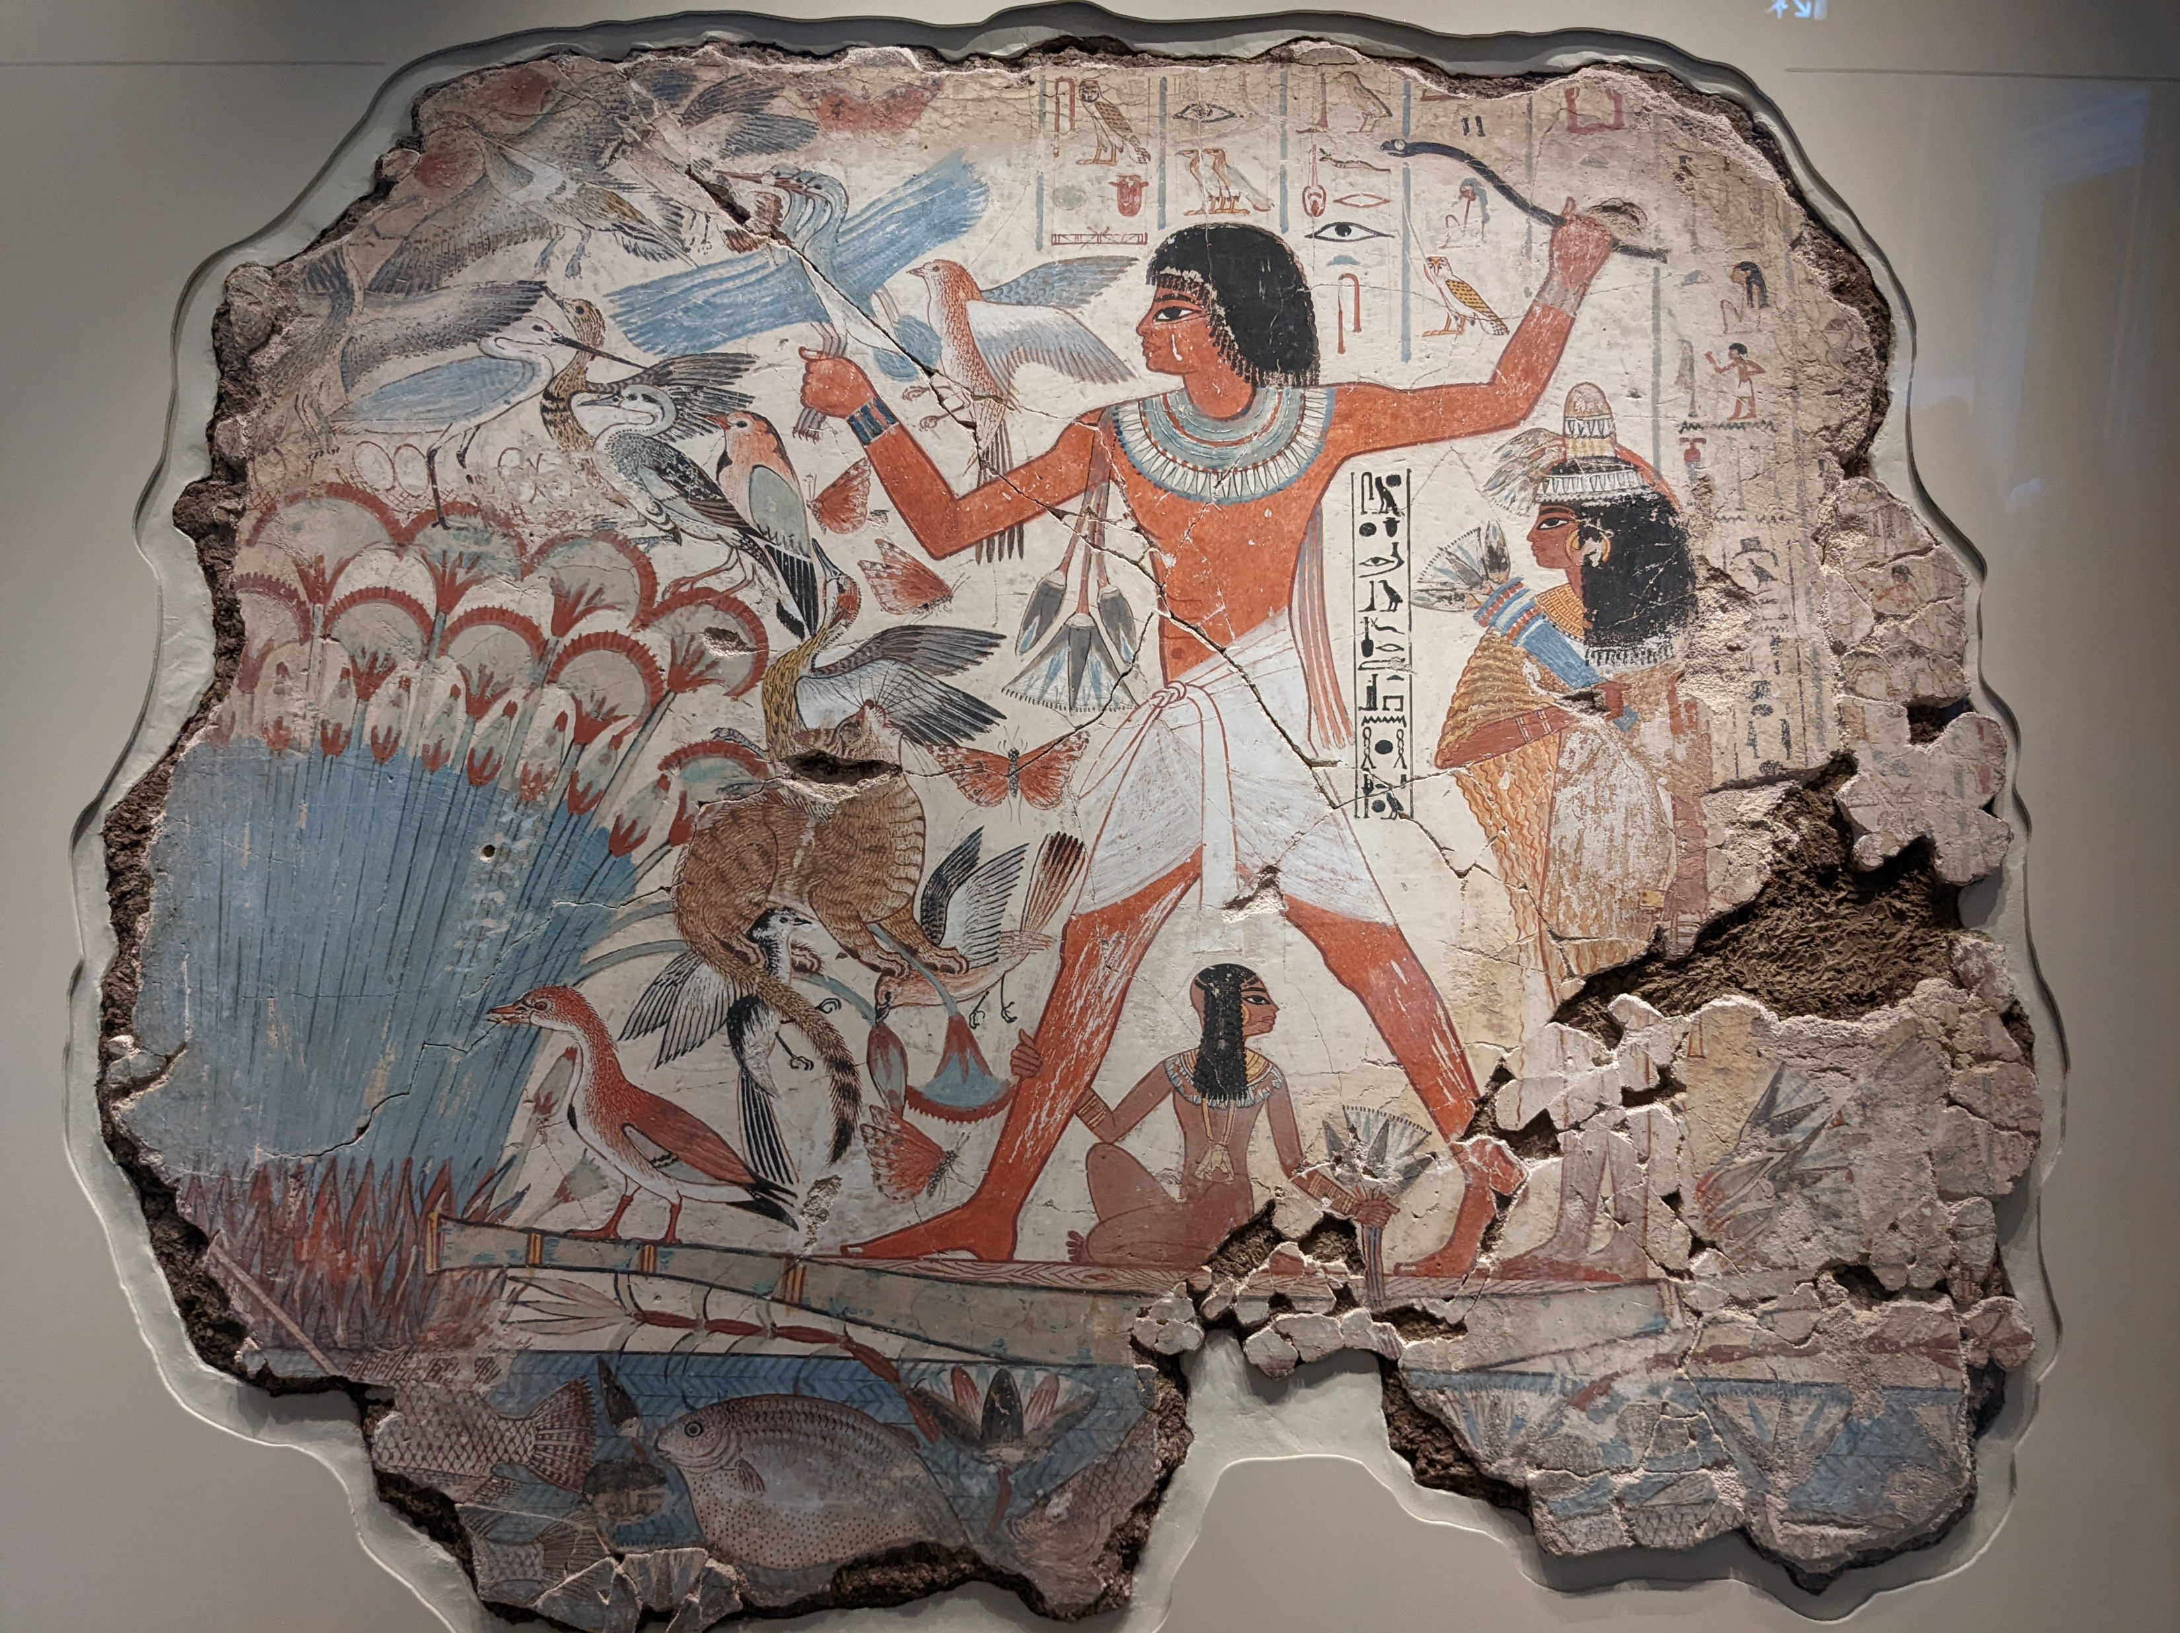
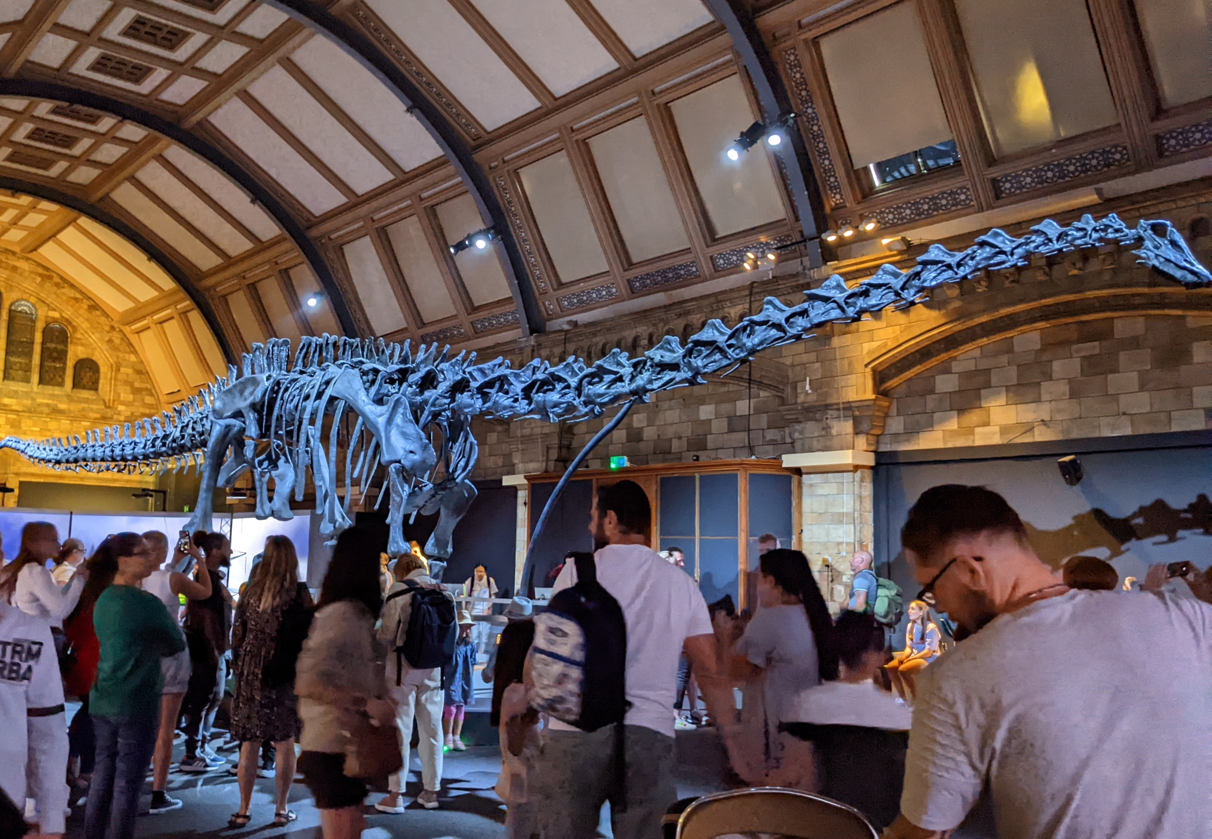
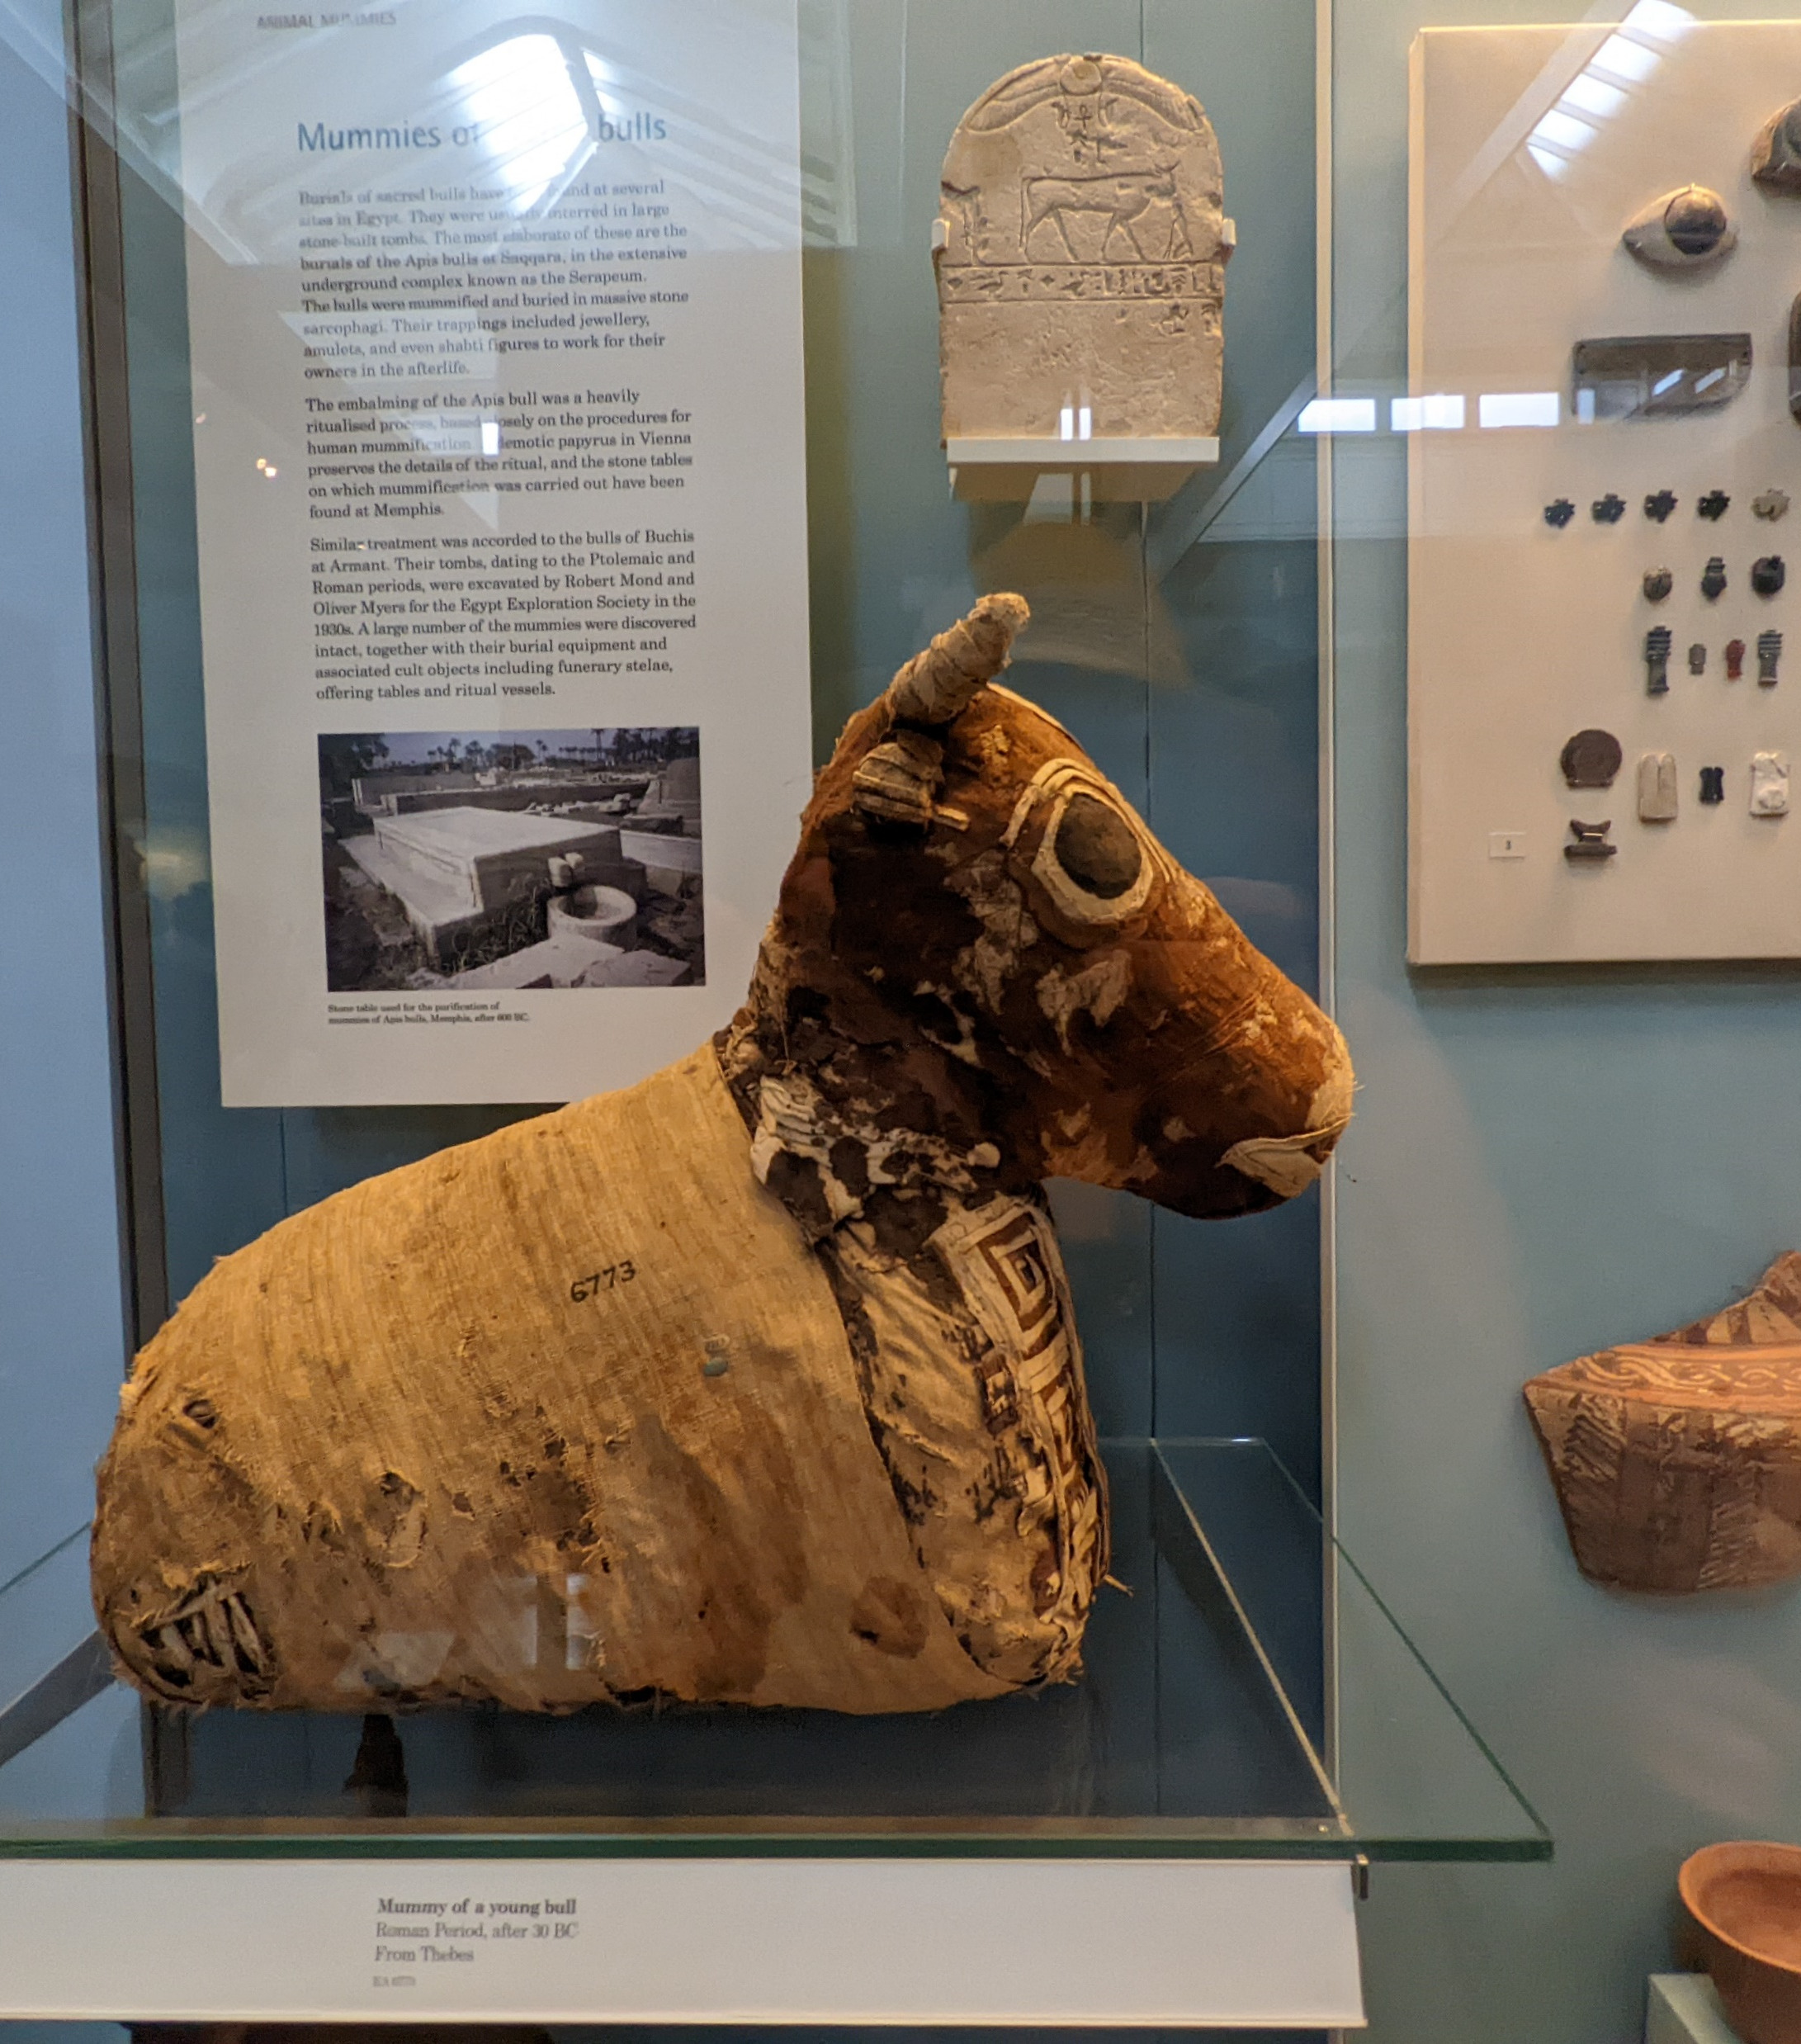
Regierung
Typisch London
Sehenswürdigkeiten
Tipps
Geschichte
Steckbrief
Notes:
Dann hat London einige Galerien und Museen. Und hier muss man sich oft lediglich für ein bestimmtes Zeitfenster anmelden, aber er Eintritt ist umsonst.
Beeindruckend fand ich das britische Museum, was eines der bedeutendsten und größten kulturgeschichtlichen Museen weltweit ist. Man erfährt von der Geschichte der Menschheit von heute bis jetzt.
Und das Naturkundemuseum was auch eines der größten natur histoischen mussen weltweite ist.

Slide 18

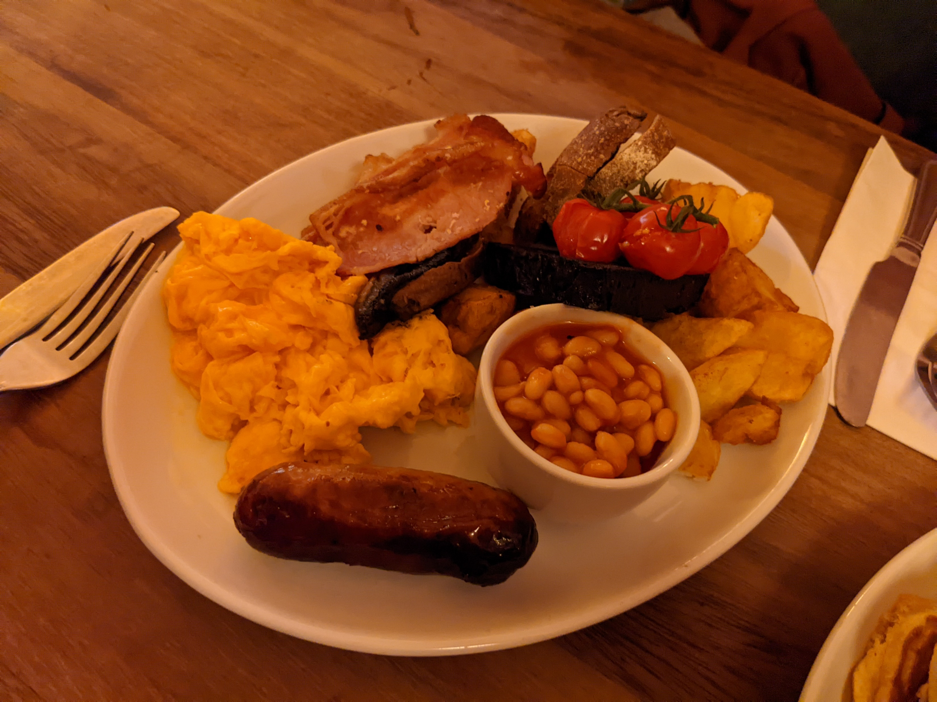
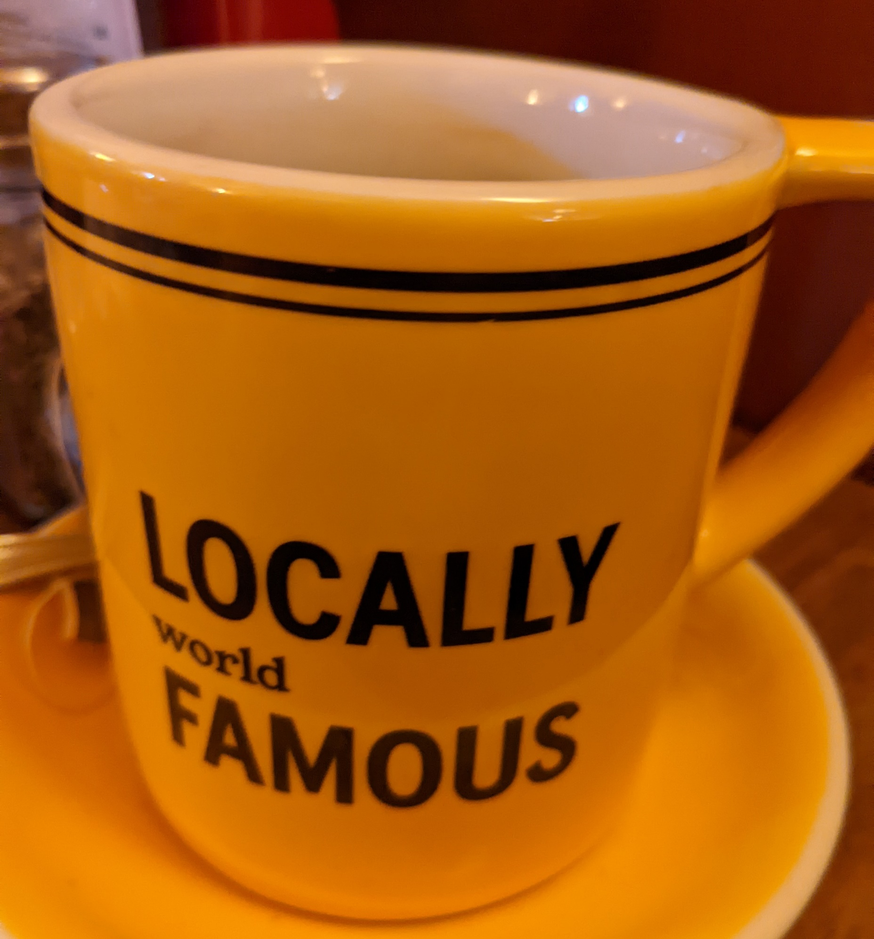
Regierung
Typisch London
Sehenswürdigkeiten
Tipps
Geschichte
Steckbrief
Notes:
Vergesst nicht in einem Pub ein englisches Frühstück zu genießen.
Besteht aus: Speck, Würstchen, Ei, Bohnen, Tomaten und gebratene Pilze.
Und natürlich zu empfehlen sind Fish und Chips, die es auch oft unterwegs an Ständen zu kaufen gibt.

Slide 19
QUELLEN
  Informationen:
  https://www.wikipedia.org
  https://kiwithek.wien/index.php/London
  Bilder:
  https://www.wikipedia.org
  https://help-tourists-in-london.com/veranstaltungen/wachabloesung/
  https://www.signaturetownhousehydepark.co.uk/explore/hyde-park/
  Eigene Bilder

